Slide 1


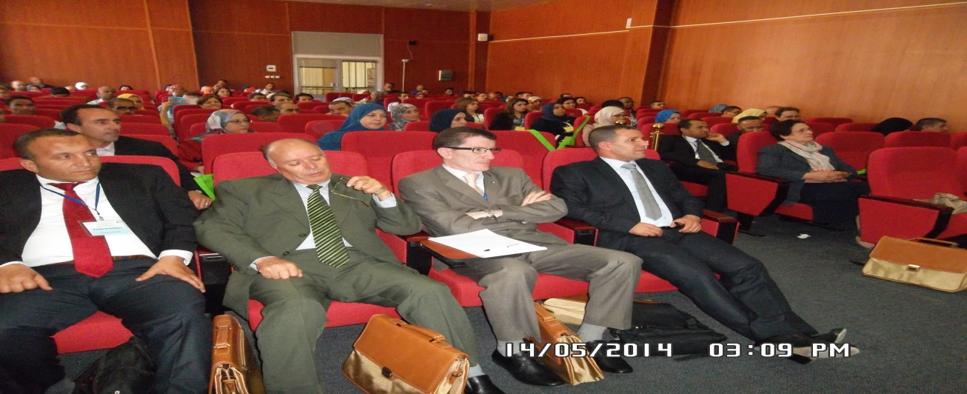
Rapport sur le 1er colloque national sur les services d’information dans les bibliothèques universitaires Algériennes : Réalité et perspectives
UNIVERSITÉ M’HAMED BOUGARA – BOUMERDES
BIBLIOTHEQUE UNIVERSITAIRE
Juin 2014

Slide 2
SOMMAIRE
Introduction
Problématique
Axes principaux
Objectifs
Membres du Comité Scientifique
Rendez-vous importants
Programme
Résumés des communications:
Impact médiatique
Liste des participants
Recommandations

Slide 3
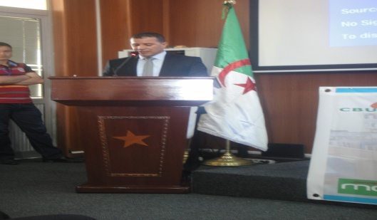
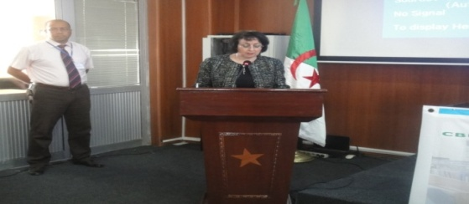
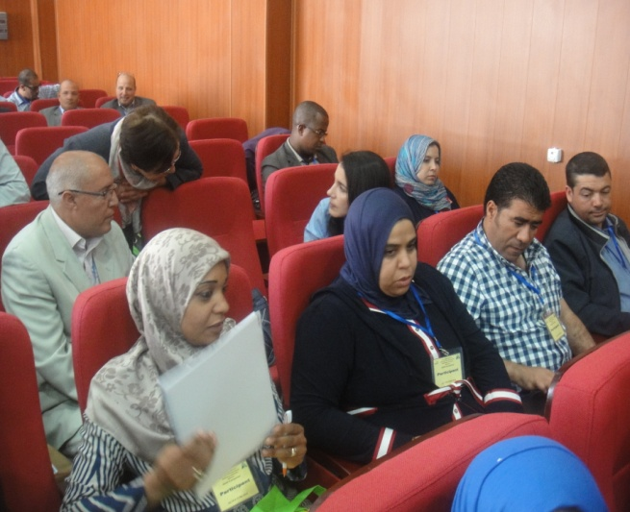
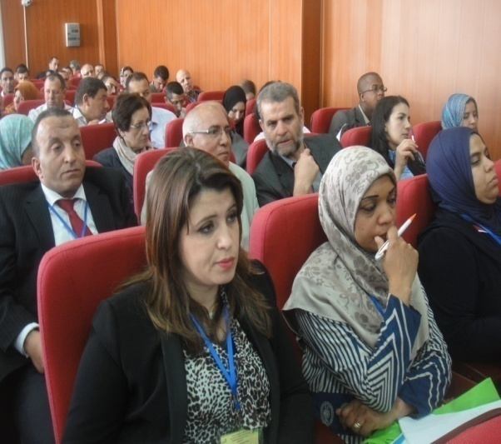
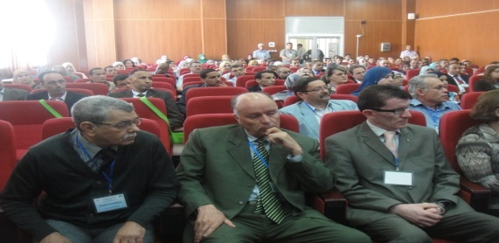
Introduction :
Dans le cadre des activités de la bibliothèque universitaire, et sous le patronage de Madame le Recteur de l'Université M’Hamed Bougara de Boumerdès, la bibliothèque universitaire a organisé les14 et 15 Mai2014, le 1er colloque national sur les services d'information dans les bibliothèques universitaires Algériennes,
Ce colloque a été inauguré par Mme le Recteur à travers une allocution de bienvenue. il s’est déroulé en présence de Messieurs les Vices – Recteurs de l’UMBB, et avec la participation d’éminents professeurs algériens , Mme Sandrine Malotaux – Responsable du Service Commun de Documentation et des Bibliothèques – INTP - Université de Toulouse ( France),comme invitée d’honneur , les responsables des bibliothèques universitaires ainsi que les professionnels en Bibliothéconomie représentant différentes universités algériennes. Au total, le nombre de participants était de 200 environ.

Slide 4
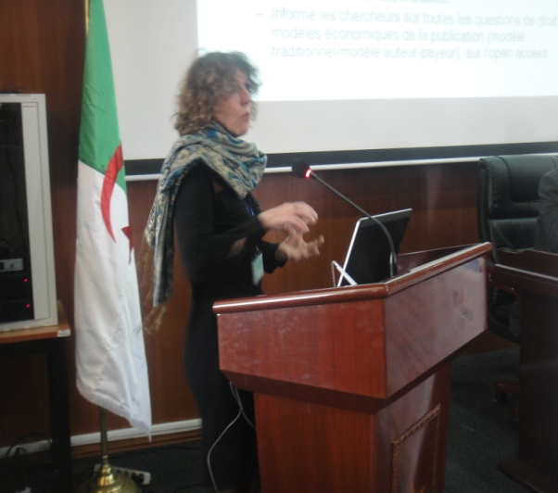
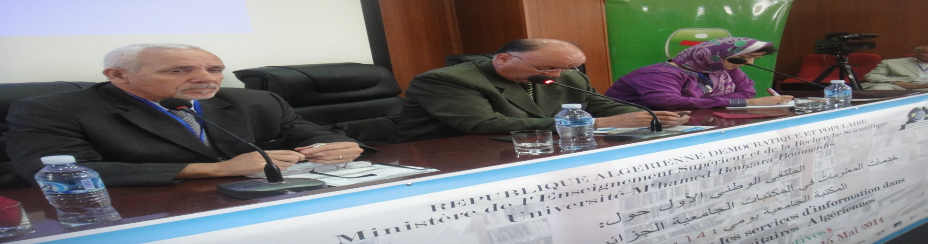
Problématique :
Au cours des dernières années, les bibliothèques universitaires ont connu de profondes mutations en raison de la récente révolution informatique. L'information ne cesse de se développer de jour en jour, ainsi que la technologie contribuant à sa diffusion et à sa restitution. Ces deux facteurs (Informatique et Technologie) ont pesé de leur poids sur les bibliothèques universitaires qui se sont impliquées depuis dans la recherche des moyens les plus efficaces pour faire face à ces nouvelles données, afin de répondre aux défis imposés à l’ère de la technologie digitale. Tous ces facteurs ont influé à des degrés divers sur les bibliothèques universitaires.
Quelles est donc, la réalité des bibliothèques universitaires en Algérie au milieu de ces mutations ?

Slide 5
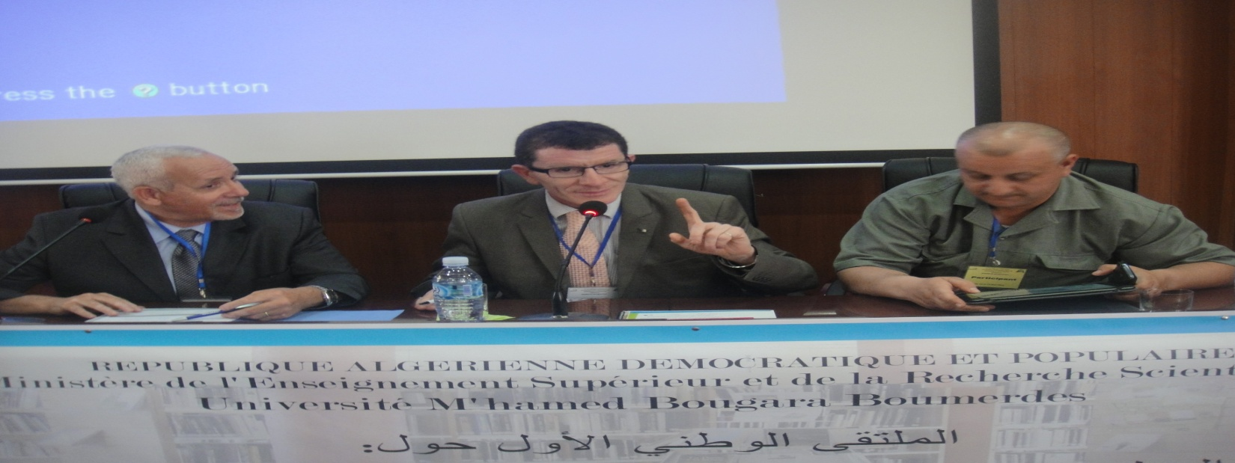
Quels sont les services d'information fournis par les bibliothèques universitaires en Algérie et quelle est leur réalité?
Pour débattre cette problématique, il convient de poser les questions suivantes:
Les nouvelles technologies ont-elles un impact sur les services d'information au sein des bibliothèques universitaires en Algérie ?
Dans quelle mesure les bibliothèques universitaires répondent-elles aux besoins des usagers ?

Slide 6
Axes principaux:
Axe 01: Réalité des services offerts aux usagers des bibliothèques
universitaires Algériennes.
Axe 02: Les usagers des services d'information dans les bibliothèques
universitaires Algériennes.
Axe 03: L'impact des technologies de l'information sur les services offerts aux usagers : Expériences des projets de coopération RIBU et
ISTeMAG
Axe 04: Le rôle des ressources humaines dans l'amélioration des services d'informations dans les bibliothèques universitaires Algériennes.
Axe 05: Évaluation des services dans les bibliothèques universitaires
Algériennes.
Axe 06: Les défis auxquels font face les bibliothèques universitaires
Algériennes pour l'amélioration de leur performance.

Slide 7
Objectifs :
Mettre en évidence le rôle de la bibliothèque universitaire dans la recherche
scientifique.
Mettre en évidence le rôle de la bibliothèque universitaire dans la recherche
scientifique.
Enrichir le débat sur ​​l'importance de relancer le rôle des bibliothèques universitaires et son impact sur les usagers.
Prendre connaissance des expériences des bibliothécaires sur le terrain et les appeler à présenter leurs préoccupations pour améliorer la performance des bibliothèques.
Examiner les mécanismes visant l’amélioration des services offerts aux utilisateurs des bibliothèques universitaires.
Sensibiliser les bibliothécaires sur l'importance d’améliorer leur performance et la qualité des services et les impliquer d’une manière directe dans le développement des bibliothèques universitaires.
Mettre en place un système d’évaluation des mécanismes visant l’amélioration des services offerts aux utilisateurs des bibliothèques universitaires.

Slide 8
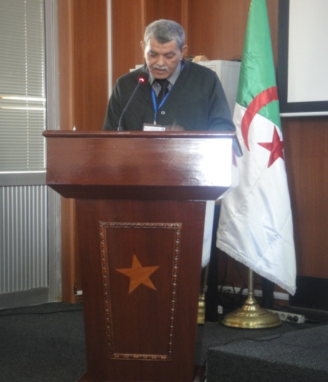
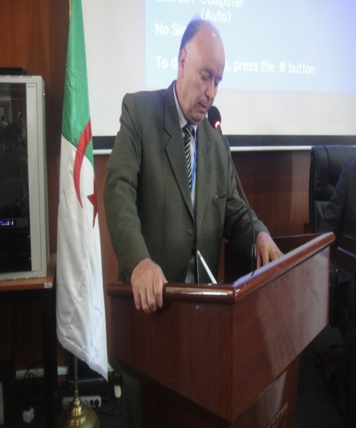
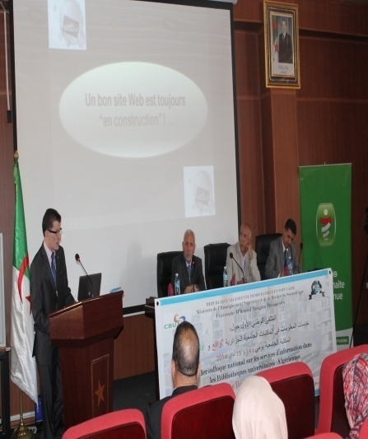
Membres du Comité Scientifique:
Pr. ARAB Abdelhamid, Président du Comité scientifique, Université d'Alger 2
Pr. ALAHOUM Rabah, Université d'Alger 2.
Pr. BATTOUCHE Kamal, Université de Constantine 2.
Dr. TACHOUR Mohamed, Université de Constantine 2.
Dr. ABDELILAH Abdelkader, Université d’Oran.
Dr. BOUFEDJELINE Zahra, Université d'Alger 2.
M. Aissa MEHADJEBI, Université d'Alger 2.
M. Mourad HAMITOUCHE, Université d'Alger 2.

Slide 9
Rendez-vous importants:
Annonce du Colloque ................................................................ 05 février 2014
Date limite pour la réception des résumés des communications …18 Mars 2014
Date Notification de l'acceptation des résumés des communications ..27 Mars 2014
Date limite pour la confirmation de la participation ........... 30 Mars 2014
Date limite pour la réception des résumés des communications …18 Mars 2014
Date limite pour la réception des intégralités des communications ..... 10 Avril 2014
Notification de l’acceptation des intégralités des communications ........ 17 Avril 2014
Date du colloque ............................................................ 14 et 15 mai 2014

Slide 10
Programme :
JOURNEE DU 14/05/2014
08 H 30 – 09 H 30 | Accueil – Enregistrement des participants
09 H 30 – 09 H 40 | Allocution par le Professeur O.Cherifi . Présidente de la Conférence Régionale Centre et Recteur de l’université M’Hamed Bougara de Boumerdes
09 H 40 – 09 H 45 | Mot de Président du comité scientifique du colloque Prof. Arab Abdalhamid
09 H 45 – 09 H 50 | Mot de président de Comité d’organisation du colloque Mr. Bouzaouia Fatah
09 H 50 – 09 H 55 | Mot des participants Dr. Tachour Mohamed - Université Constantine 02
Séance 01 : Usagers et services d’information dans les bibliothèques universitaires Algériennes
Président : Mr Kamel BATTOUCHE/ Rapporteur : ABED MAKHLOUFI
10 H 00 – 10 H 20 | Communication inaugurale : Le service de référence dans les bibliothèques universitaires algériennes : l’apport des technologies de l’information et de la communication. Hakim Benoumelghar - Université de Khemis Miliana
10 H 20 - 10 H 40 | PAUSE CAFE
10 H 40 - 11 H 00 | جودة الخدمات المكتبية الجامعية بين الواقع والمتوقع - جامعة بشار / بن يامين خالد عبدالجبار سهيلة
11 H 00 – 11 H 20 | تجربة بعض المكتبات الجامعية الجزائرية في تدريب المستفيدين 02 زهرة بوفجلين / عيسى محاجبي- جامعة الجزائر
11 H 15 – 11 H 55 | Débat

Slide 11
Séance 02 : Ressources humaines et services d’information dans les bibliothèques universitaires Algériennes
Président : Mme Zahra Boufedjeline / Rapporteur : Badache Boubkeur
12 H 00 - 12 H 20 | الاتجاهات الحديثة للاستثمار في رأسمال البشري و دورها في تفعيل جودة و تميز خدمات المعلومات بالمكتبات الجامعية الجزائرية عرقوب والي / دوار ابراهيم- جامعة تيزي وزو
12 H 20 - 12 H 40 | الاستثمار في رأس المال البشري: خيار استراتيجي لتطوير خدمات المعلومات بالمكتبة الجامعية بن دريدي عبد الغني/ خنفر رياض- جامعة قسنطينة 02
12 H 40 - 13 H 10 | Débat
13 H 10 -14 H 00 | Déjeuner
Séance 03 : Impact des TIC sur les services offerts aux usagers dans les bibliothèques universitaires Algériennes
Président : Mr Abdel illah AbdelKader / Rapporteur : Hamitouche Mourad
14 H 00 -14 H 20 | Double expérience de coopération nationale et régionale : cas de RIBU et ISTEMAG Fardia ZERARI / Noureddine MEFTOUH - Université de Boumerdes - Cerist
14 H 20 -14 H 40 | إستخدام تكنولوجيا المعلومات في خدمة المستفدين ذوي الإحتياجات الخاصة مكتبة جامعة الحاج لخضر باتنة نموذجا عبد الرحيم شليح- جامعة باتنة / خديجة هوارة شرحبيل
14 H 40 –15 H 00 | المكتبات الجامعية الجزائرية على الخط:دراسة تحليلية لمشروع البوابة الوثائقية للمكتبات الجامعية عكنوش نبيل – جامعة قسنطينة 02 / غانم نذير
15 H -00 – 16 H 00 | Débat
16H00 | Fin travaux de la 1er journée

Slide 12
JOURNEE DU 15/05/2014
8 H 00 – 09 H 15 | Accueil
Séance 04 : TIC et services d’information dans les bibliothèques universitaires Algériennes
Président : Mr Allahoum Rabah / Rapporteur : Meftouh Nourreddine
09 H 15 – 09 H 35 | نحو جيل ثاني من المكتبات الجامعية الجزائرية : الجاهزية، التأثيرات والتحديات كمال بطوش / سماح قــداري- جامعة قسنطينة 02
09 H 35 - 09 H 55 | متطلبات تطوير خدمات المعلومات في المكتبات الجامعية الجزائرية في ظل البيئة الرقمية بهجة بومعرافي – جامعة قسنطينة 02
09 H 55 -10 H 10 | الحضور الإلكتروني للمكتبات الجامعية الجزائرية في الفضاءات الافتراضية وتأثيره على خدمات المستفدين : دراسة تقييمية نورالدين صدّار – جامعة تبسة
10 H 10 – 10 H 45 | Débat
10 H 45 – 11 H 00 | PAUSE CAFE
Séance 05 : Défis des bibliothèques universitaires Algériennes et amélioration de la performance
Président : Mr Arab AbdelHamid / Rapporteur : Dr. Bentenbi Ghania
11H 00 - 11H 20 | التعاون بين المكتبات الجامعية الجزائرية، و دوره في تقديم الخدمات من خلال القوانين والنصوص التشريعية – محمد طاشور – جامعة قسنطينة 02
11 H 20 - 11H 40 | Les collections numériques dans les bibliothèques Rabah ALLAHOUM - Hamitouche - Université d’Alger 02
11 H 40 - 12 H 00 | La Gestion et le Développement des Collections dans les bibliothèques universitaires: quelques repères Mourad Hamitouche - Université d’Alger 02
12 H 00 - 12 H 20 | قياس وتقييم جودة الخدمات بالمكتبات الجامعية دراسة تطبيقية لمقياس بمكتبة معهد علم المكتبات والتوثيق جامعة قسنطينة LibQUAL مريم بولحليب – جامعة قسنطينة 02
12 H 20 – 13 H 00 | Débat
13 H 00 - 14 H 00 | Déjeuner

Slide 13
Séance de Clôture
14 H 00 – 14 H 30 | Lecture des recommandations et lecture du rapport final
14 H 30 – 15 H 00 | Distribution des attestations

Slide 14
Titres des communications:
1- Langue Française:
N° | Titre | Communicant
1 | Double expérience de coopération nationale | Zerari farida Meftouh Noureddine
2 | La gestion et le développement des collections dans les bibliothèques | Hamitouche Mourad
3 | Le service de référence dans les bibliothèques universitaires Algérienne | Benoumelghar Hakim

Slide 15
2- Langue Arabe
عنوان المداخلة | المتدخل | الرقم
نحو جيل ثاني من المكتبات الجامعية الجزائرية | كمال بطوش/ سماح قداري | 1
قياس و تقييم جودة الخدمات بالمكتبات الجامعية الجزائرية | مريم بولحليب | 2
المكتبات الجامعية الجزائرية على الخط | عكنوش نبيل / غانم نذير | 3
الإستثمار في رأس المال البشري | بن دريدي عبد الغني / خنفر رياض | 4
متطلبات تطوير خدمات المعلومات في المكتبات الجامعية الجزائرية | بهجة بومعرافي | 5
الحضور الإلكتروني للمكتبات الجامعية في الفضاءات | نور الدين صدار | 6
جودة الخدمات المكتبية بين الواقع و المتوقع دراسة حالة المكتبة الجامعية بشار | بن يامين خالد/ سهيلة عبد الجبار | 7
استخدامات تكنولوجيا المعلومات من طرف المستفيدين ذوي الإحتياجات الخاصة | شليح عبد الرحيم/ هوارة شرحبيل خديجة | 8
التعاون بين المكتبات الجامعية الجزائرية و دوره في تقديم الخدمات | محمد طاشور | 9
تجربة بعض المكتبات الجزائرية في تدريب المستفيدين | محاجبي عيسى/ بوفجلين زهرة | 10
الاتجاهات الحديثة للإستثمار البشري و دورها في تفعيل الخدمات | عرقوب وعلي/ دوار ابراهيم | 11

Slide 16
Résumés des communications:

Slide 17
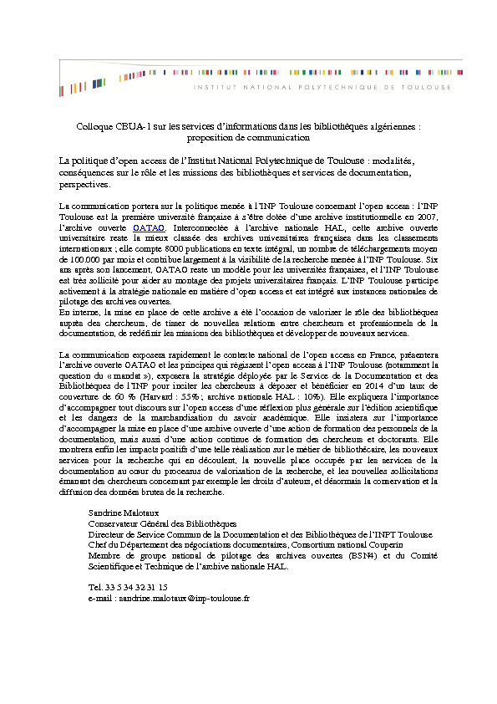

Slide 18
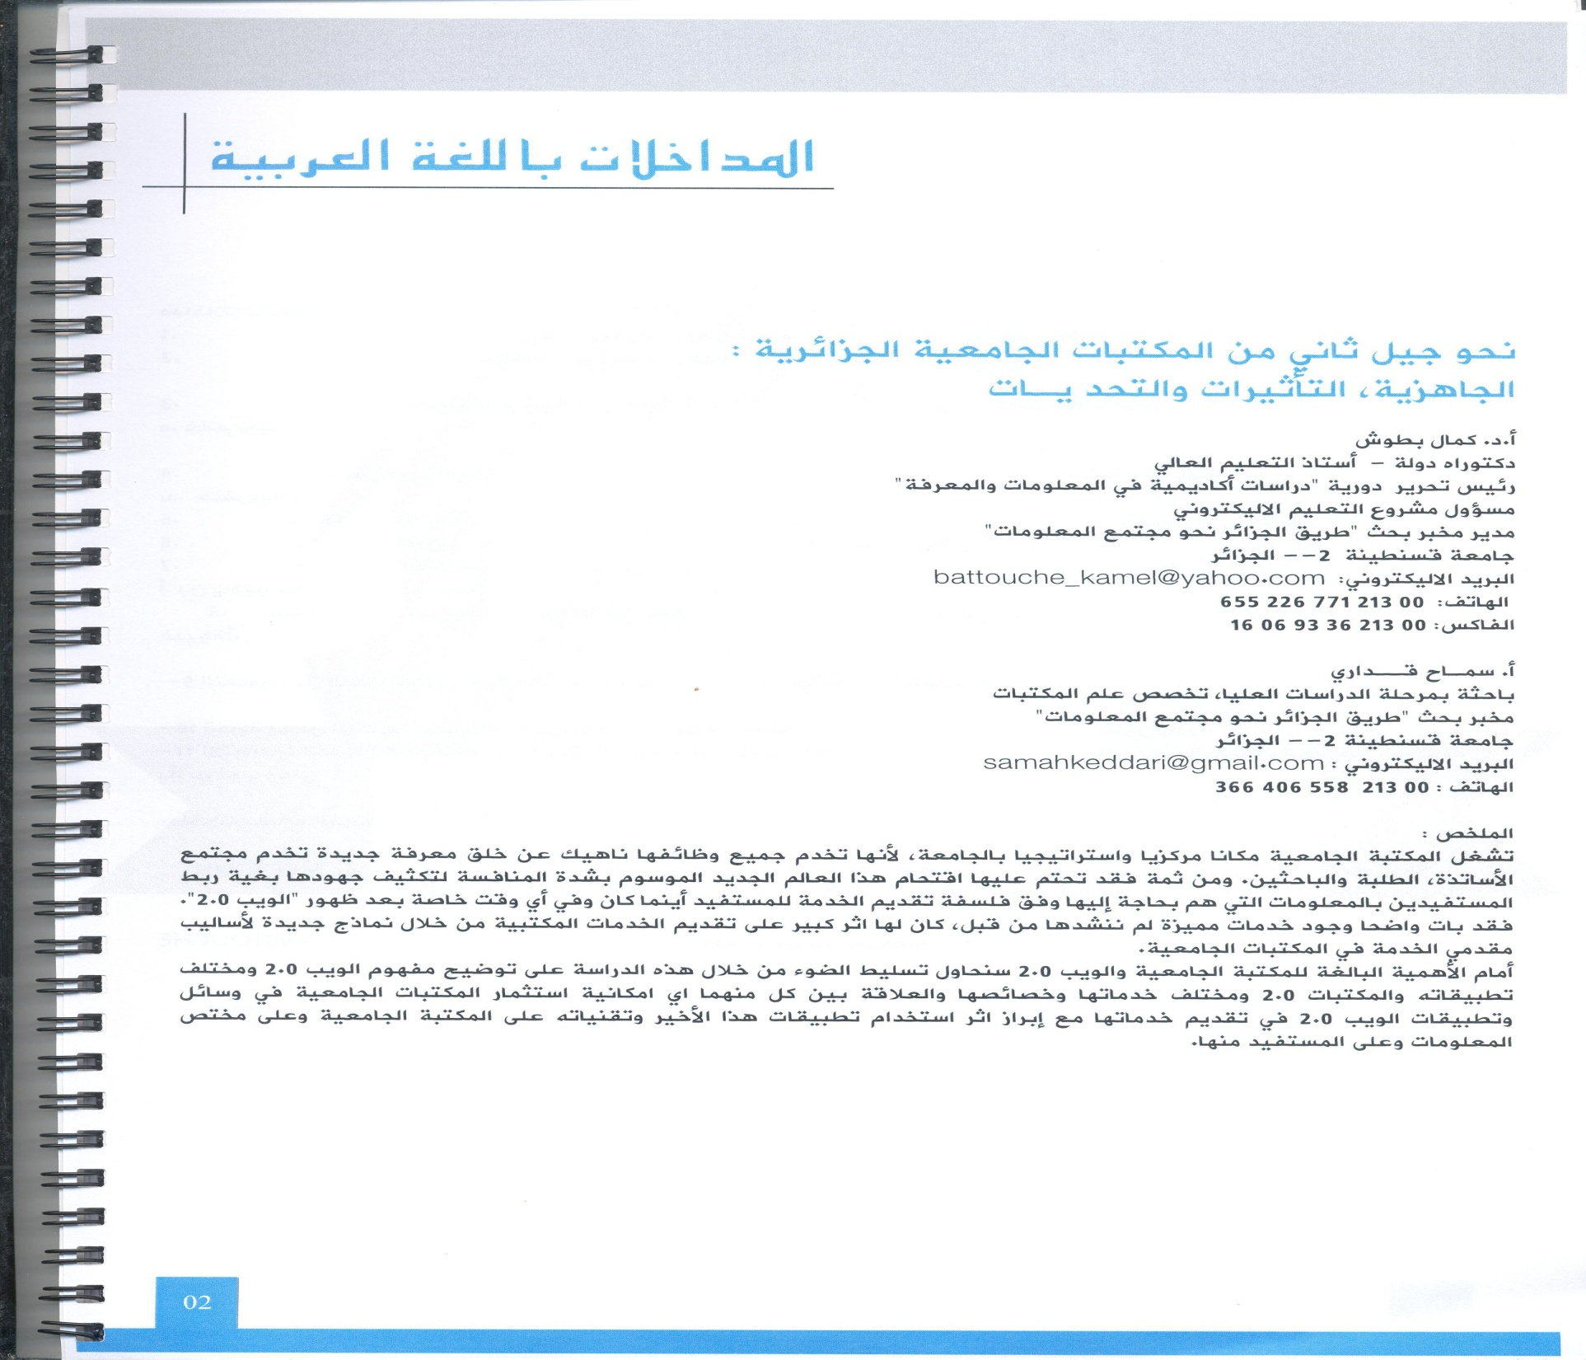

Slide 19
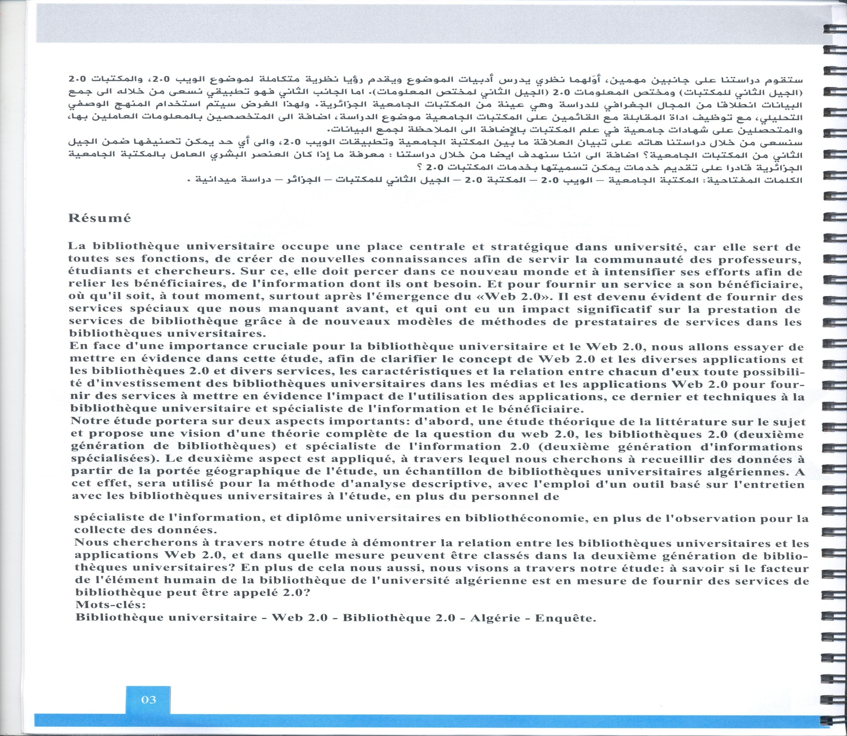

Slide 20
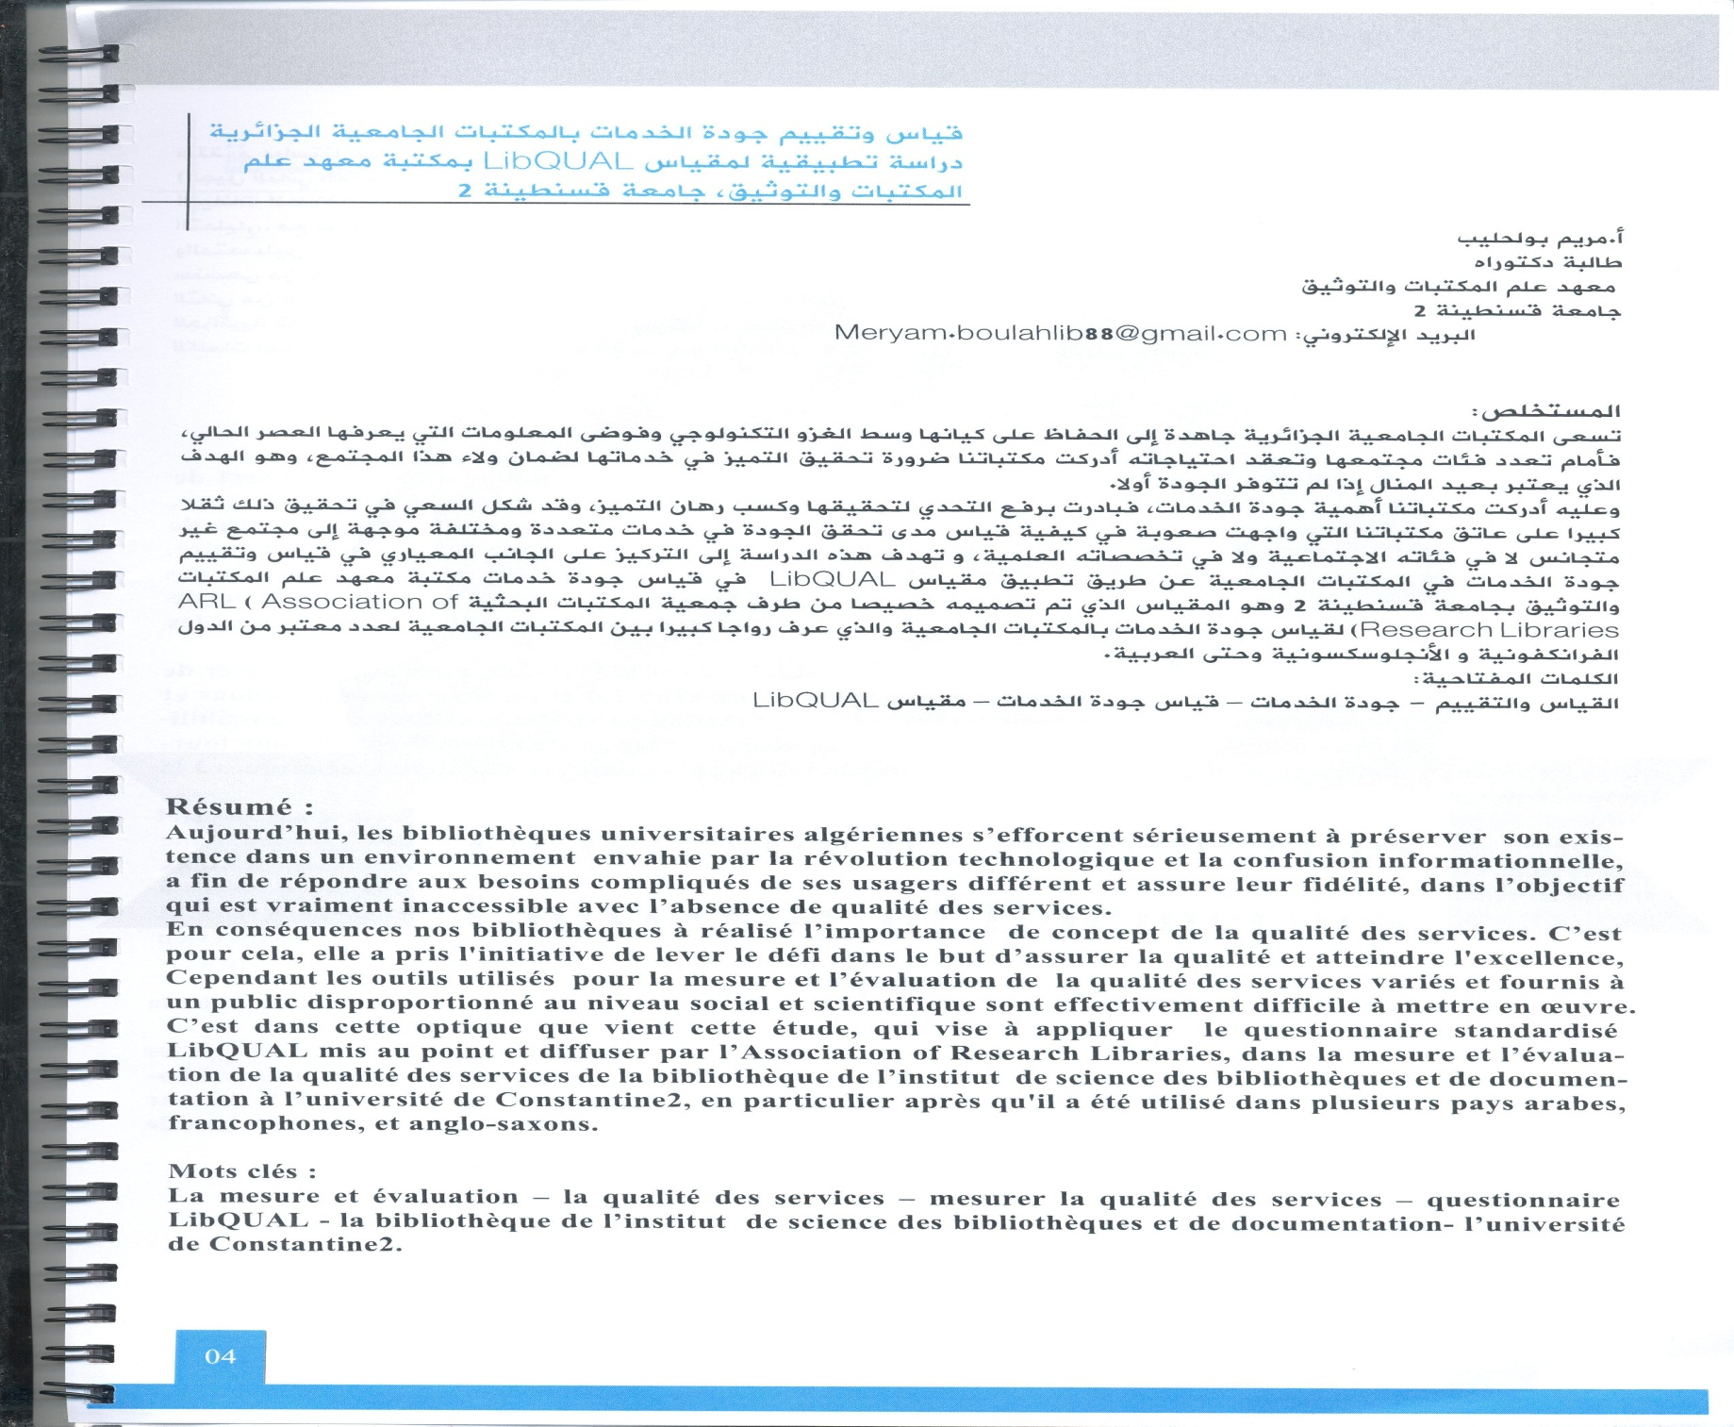

Slide 21
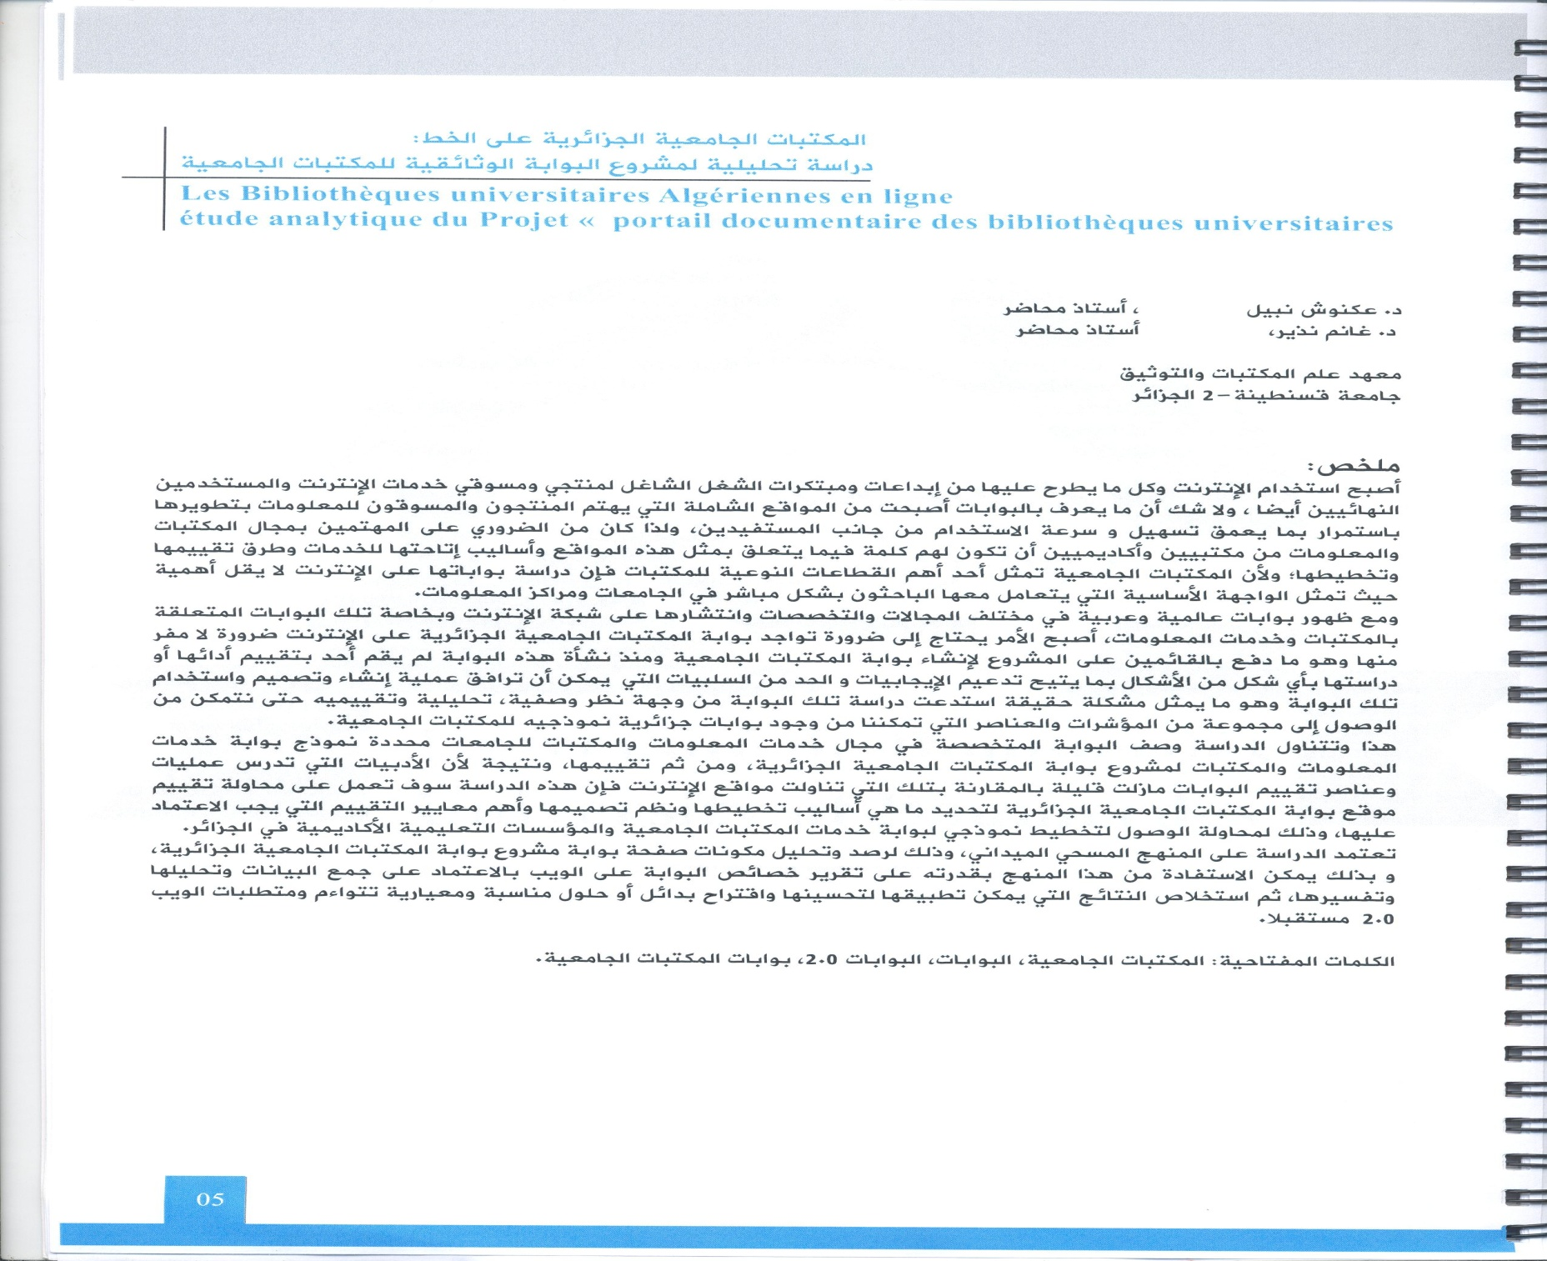

Slide 22
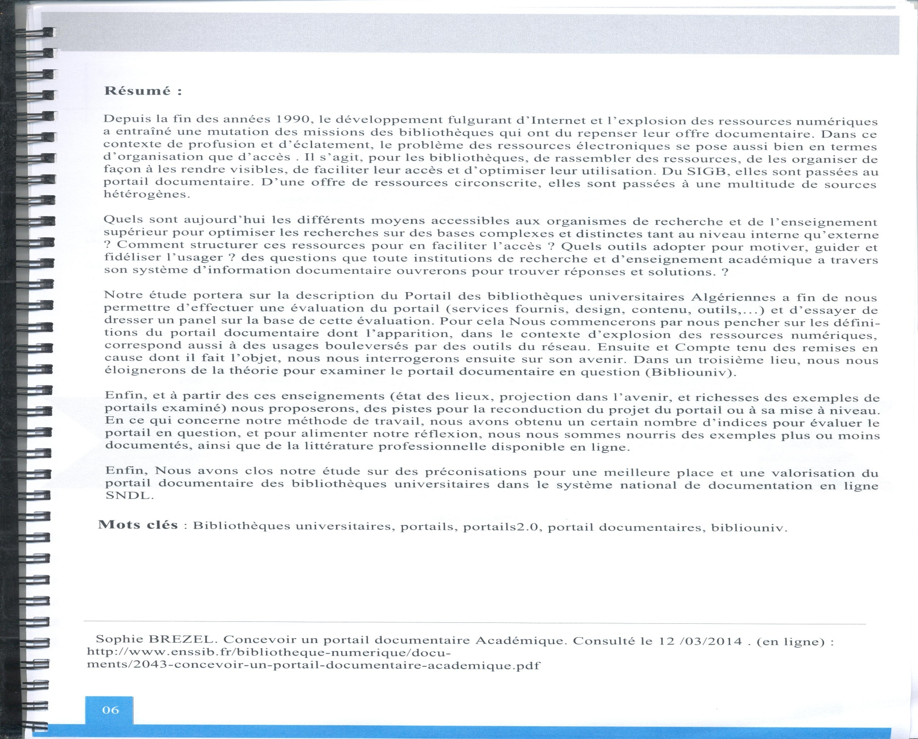

Slide 23
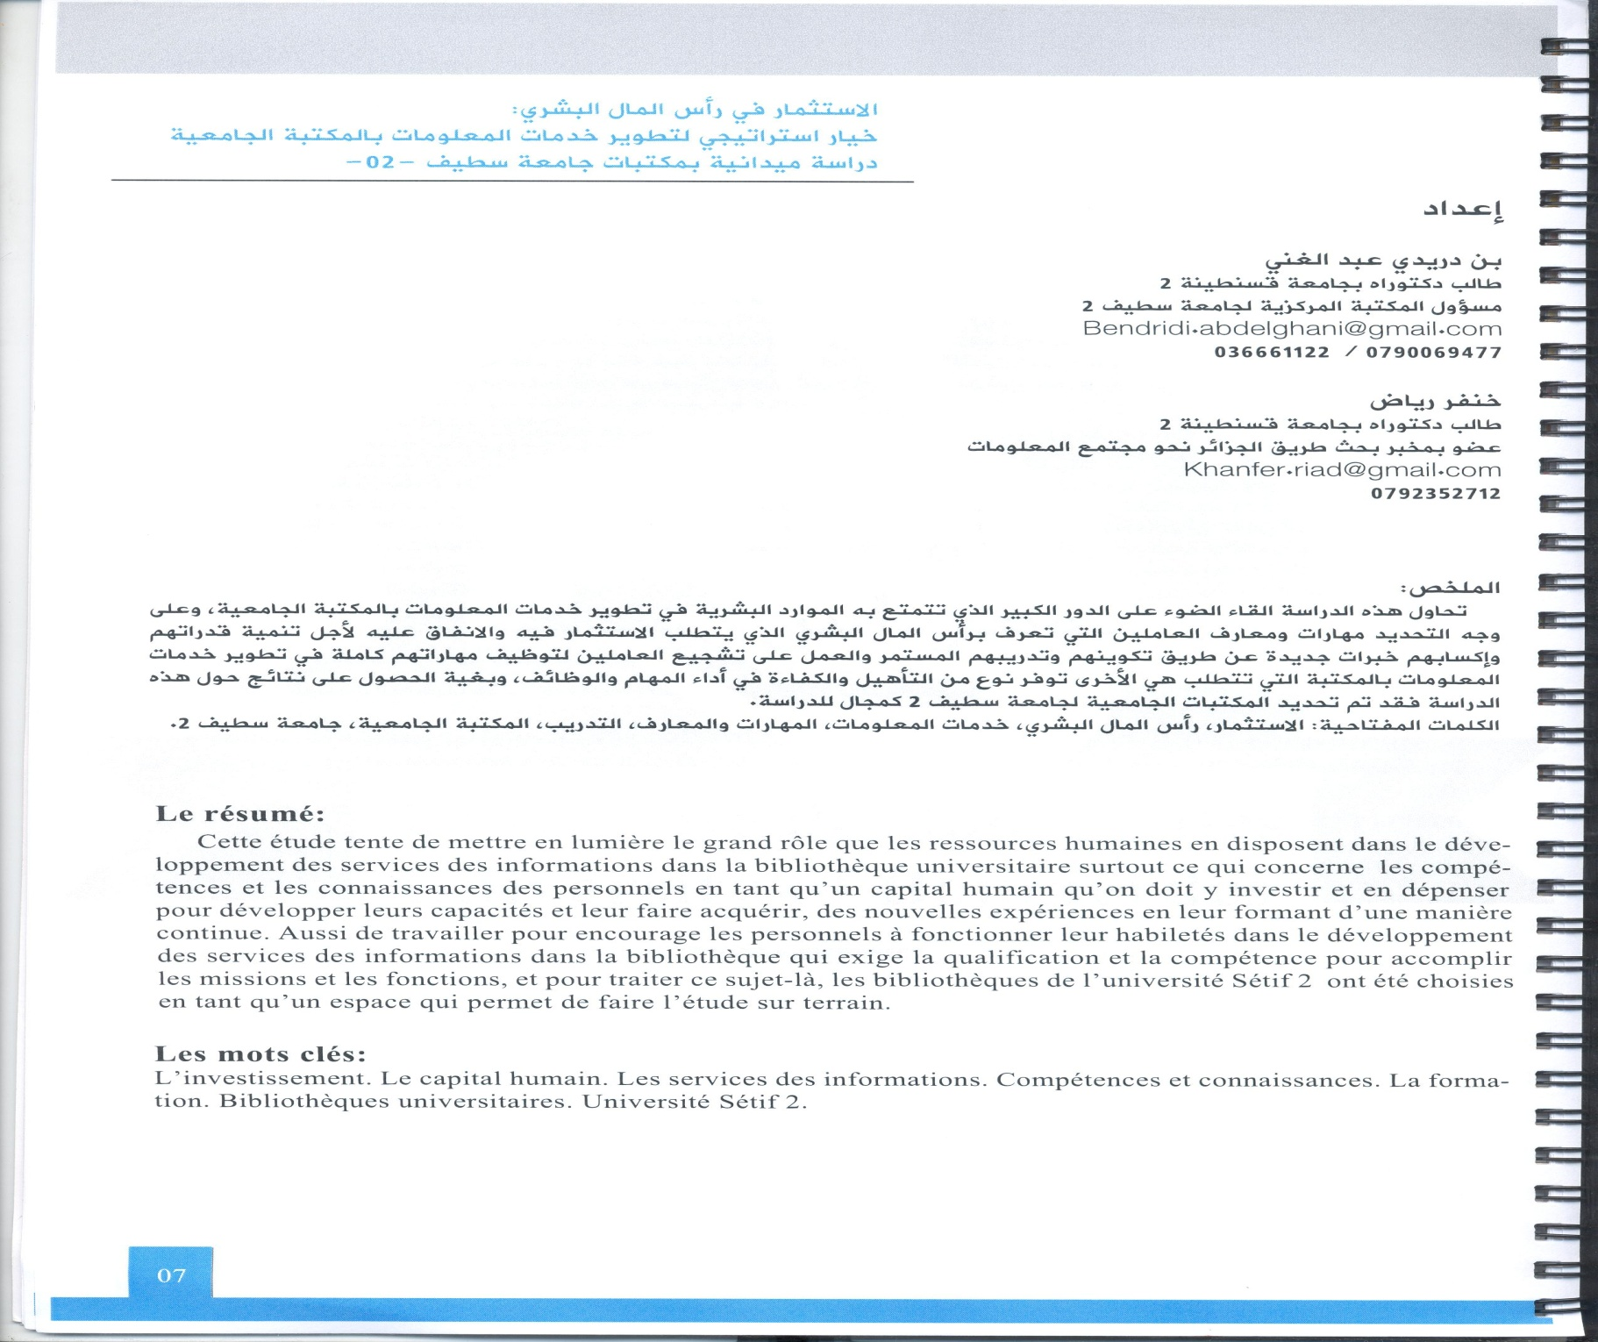

Slide 24
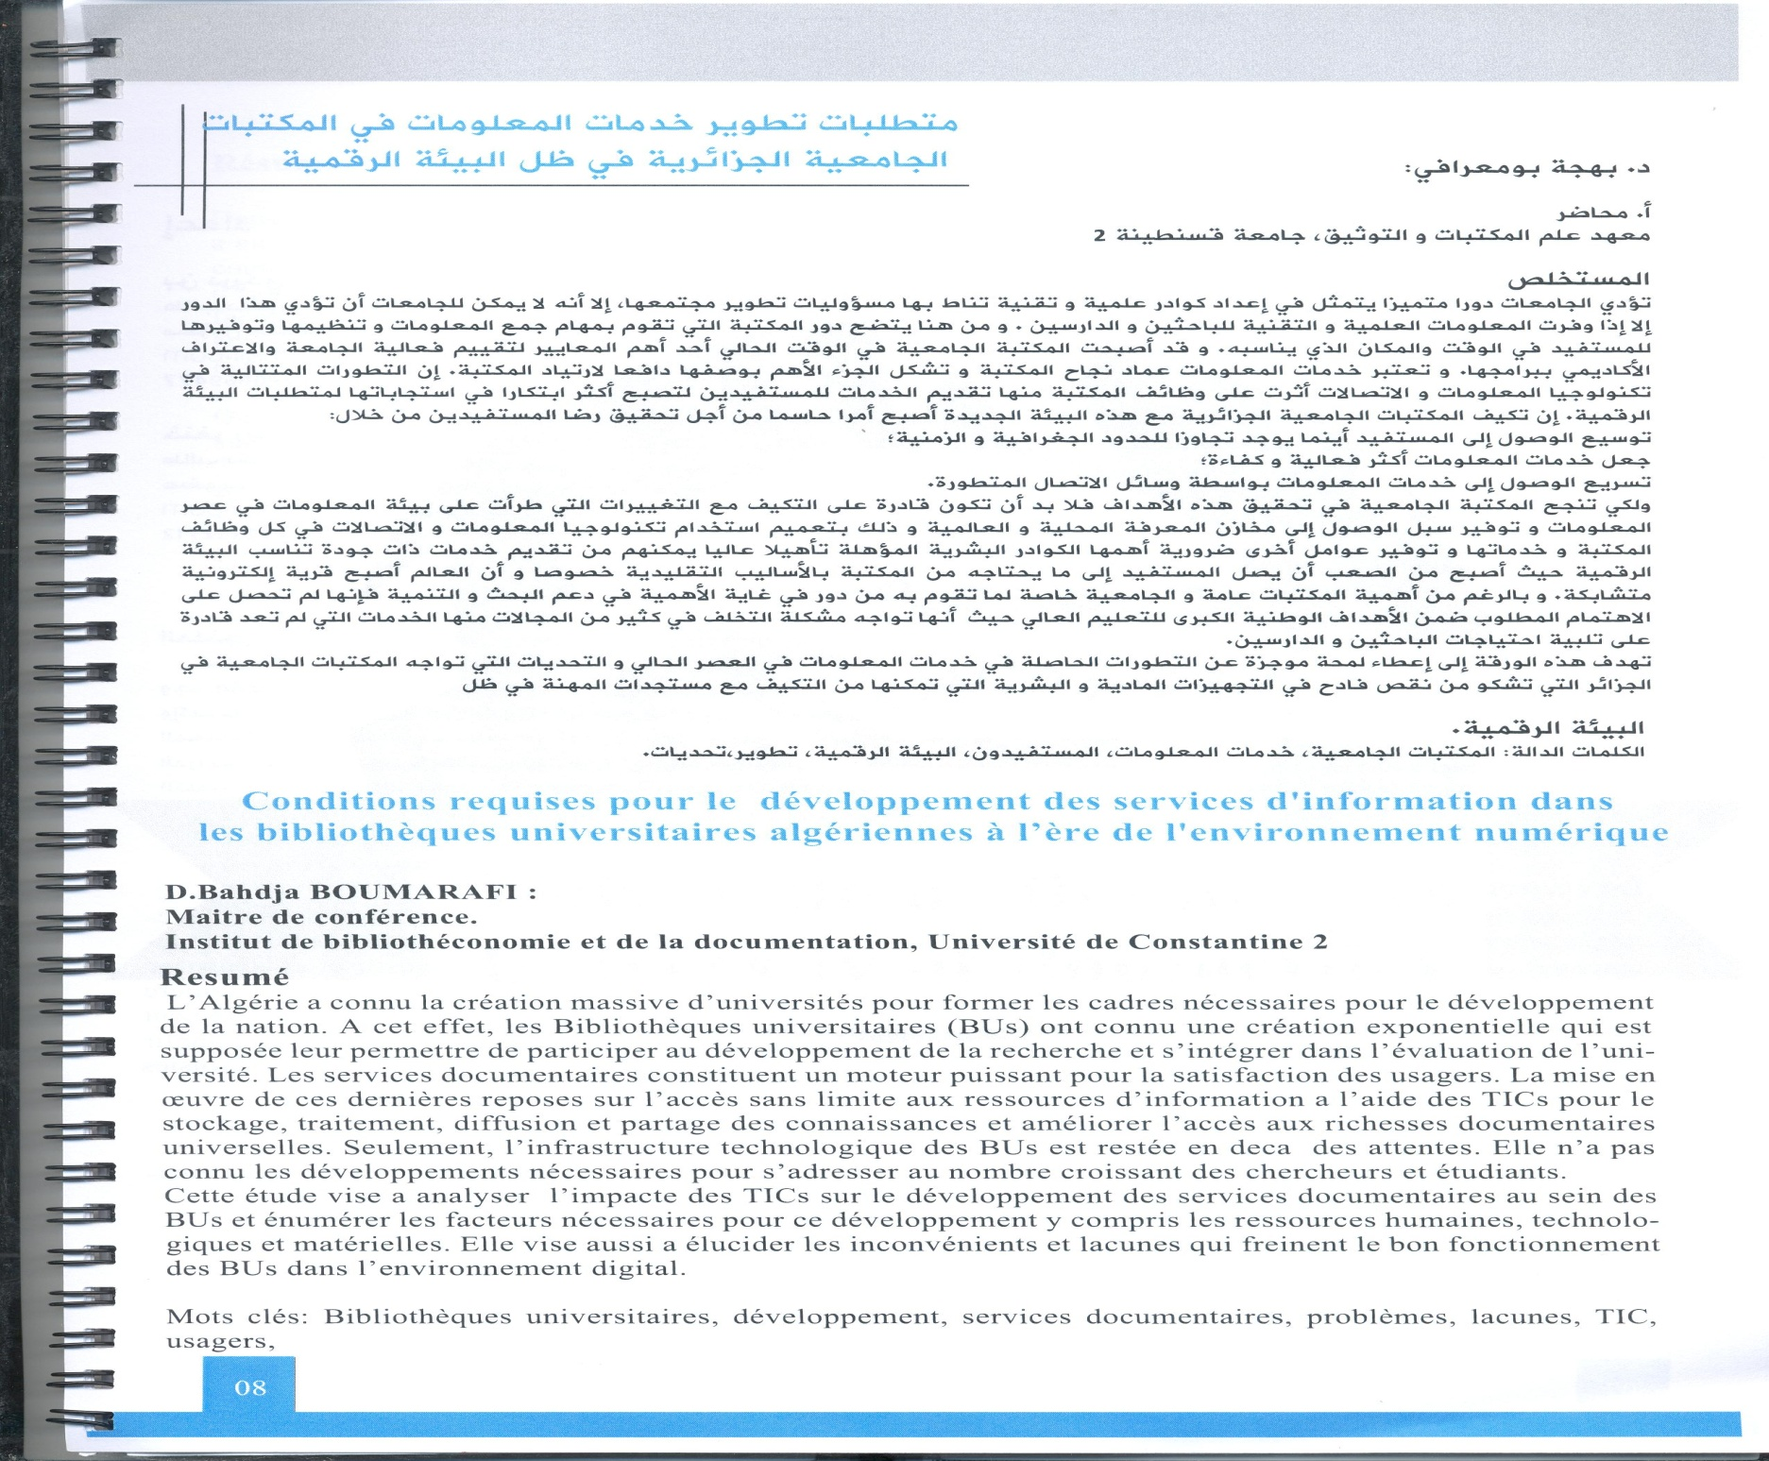

Slide 25
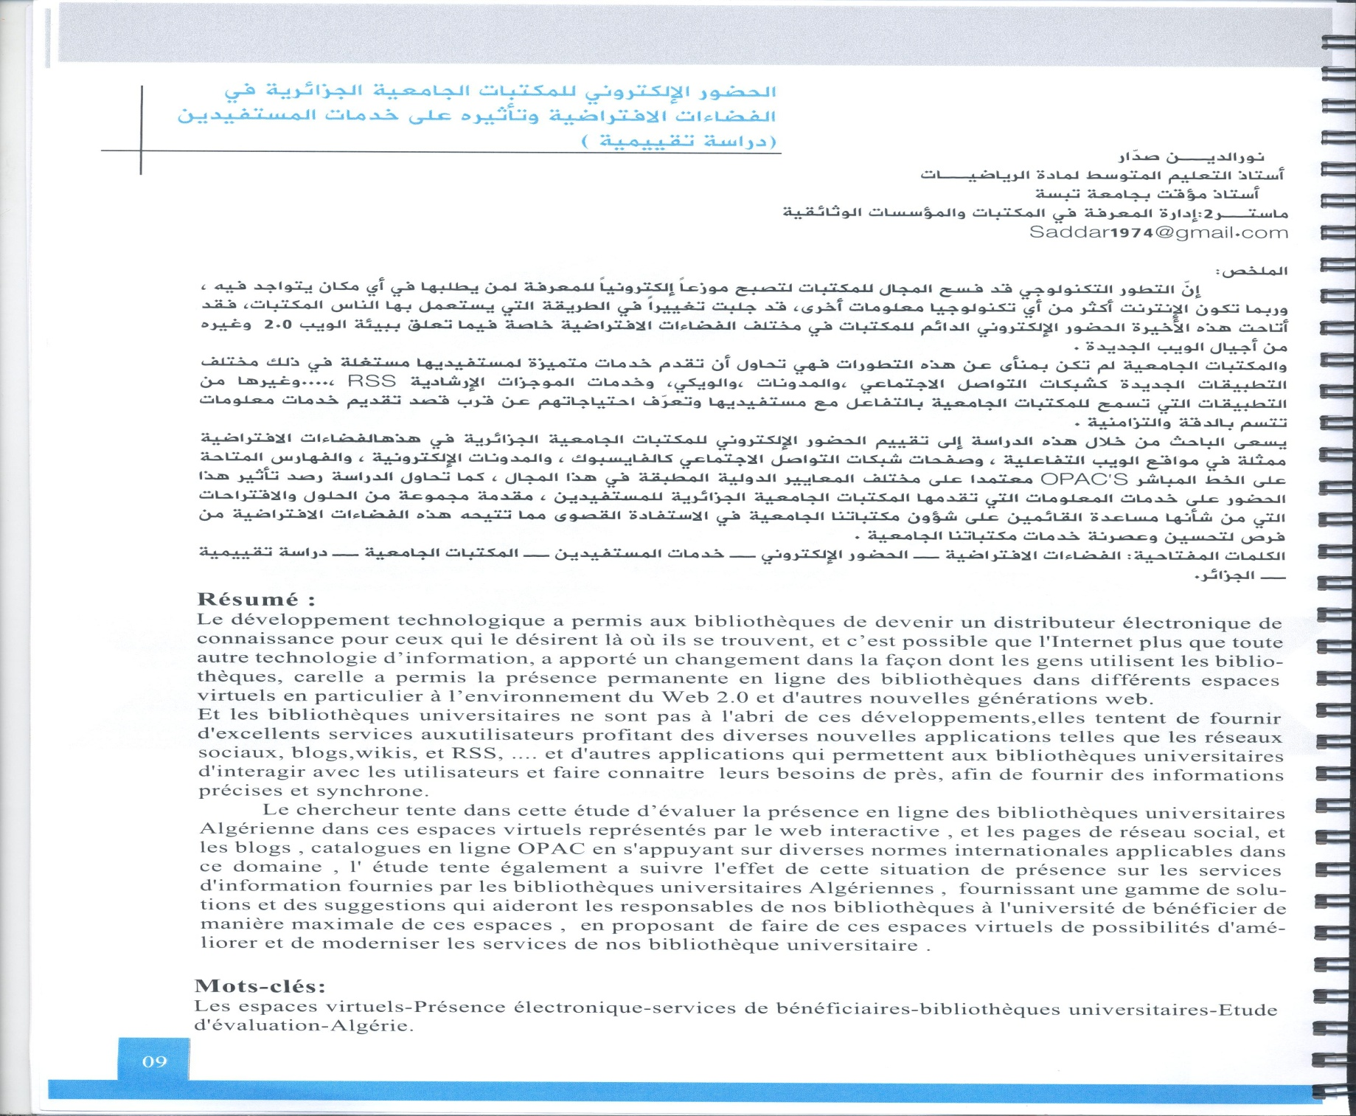

Slide 26
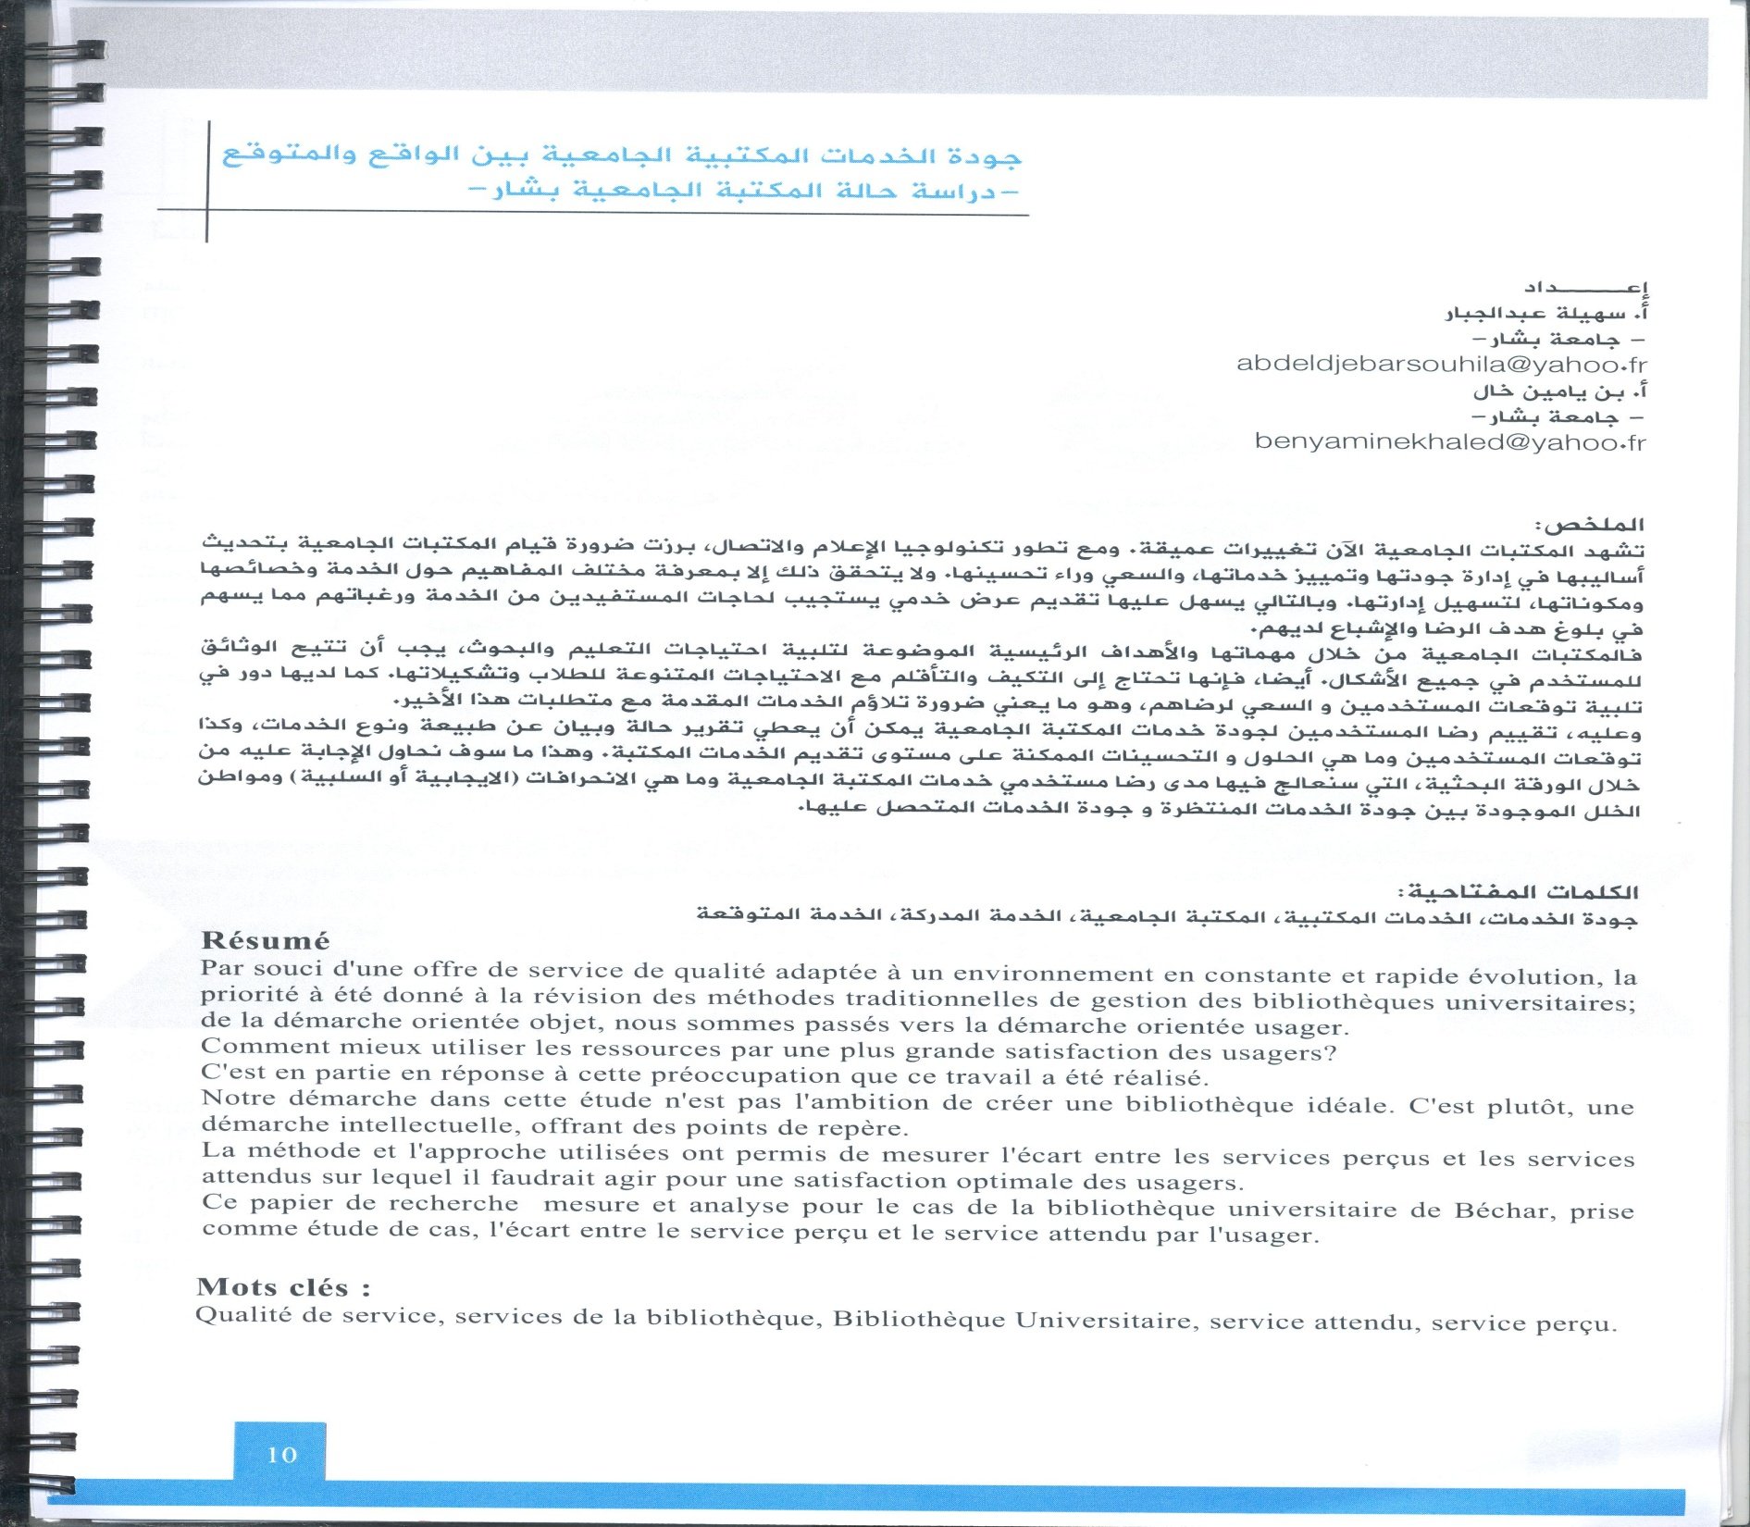

Slide 27
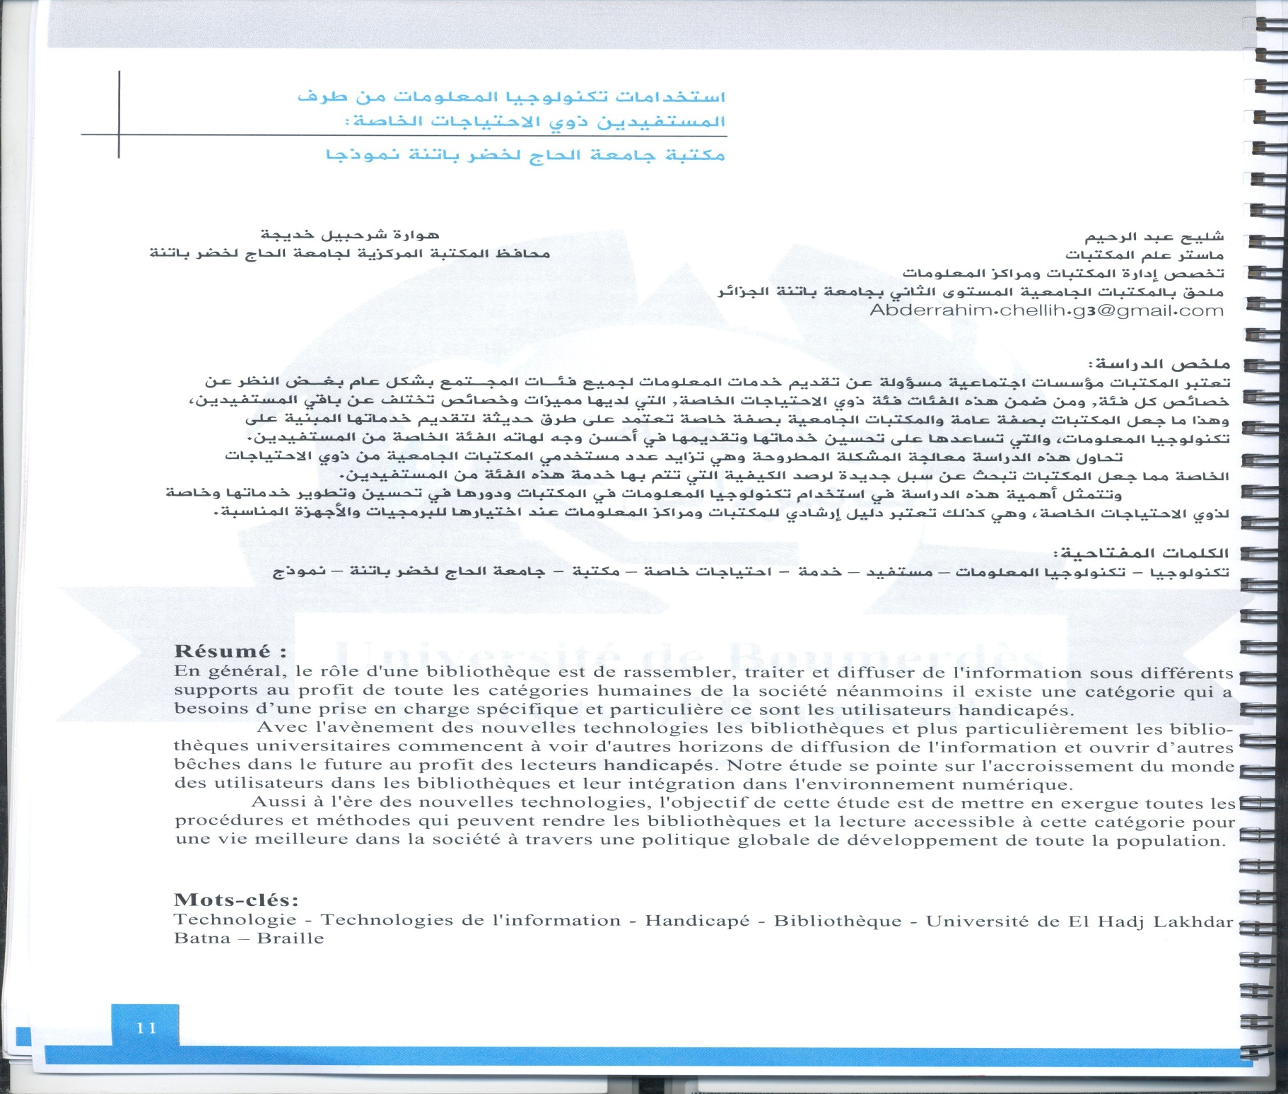

Slide 28
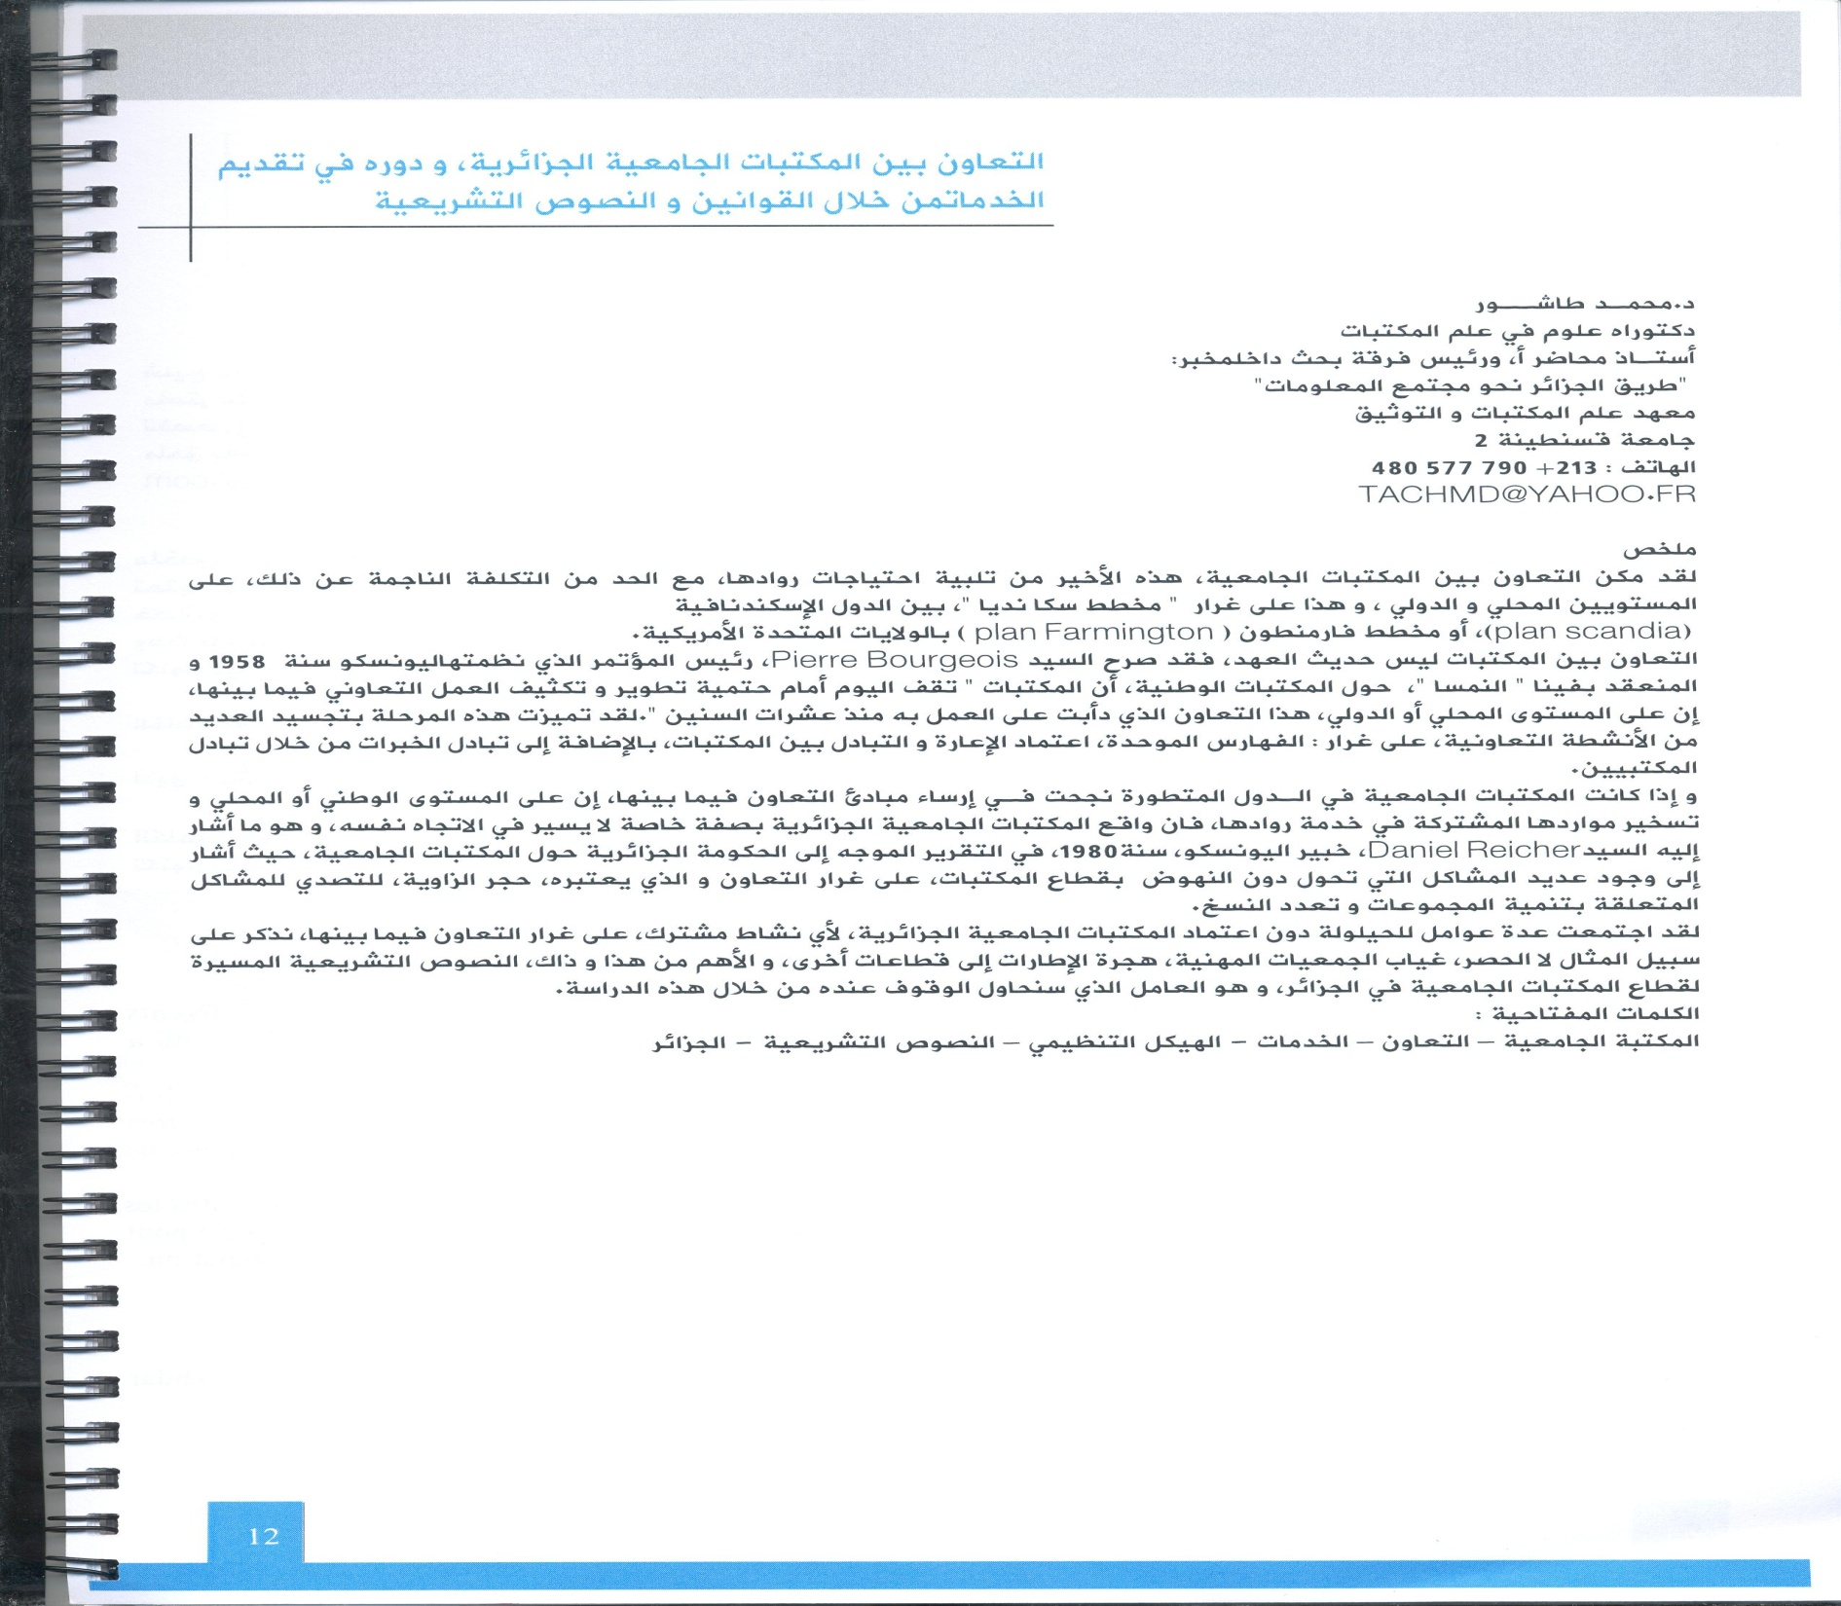

Slide 29


Slide 30
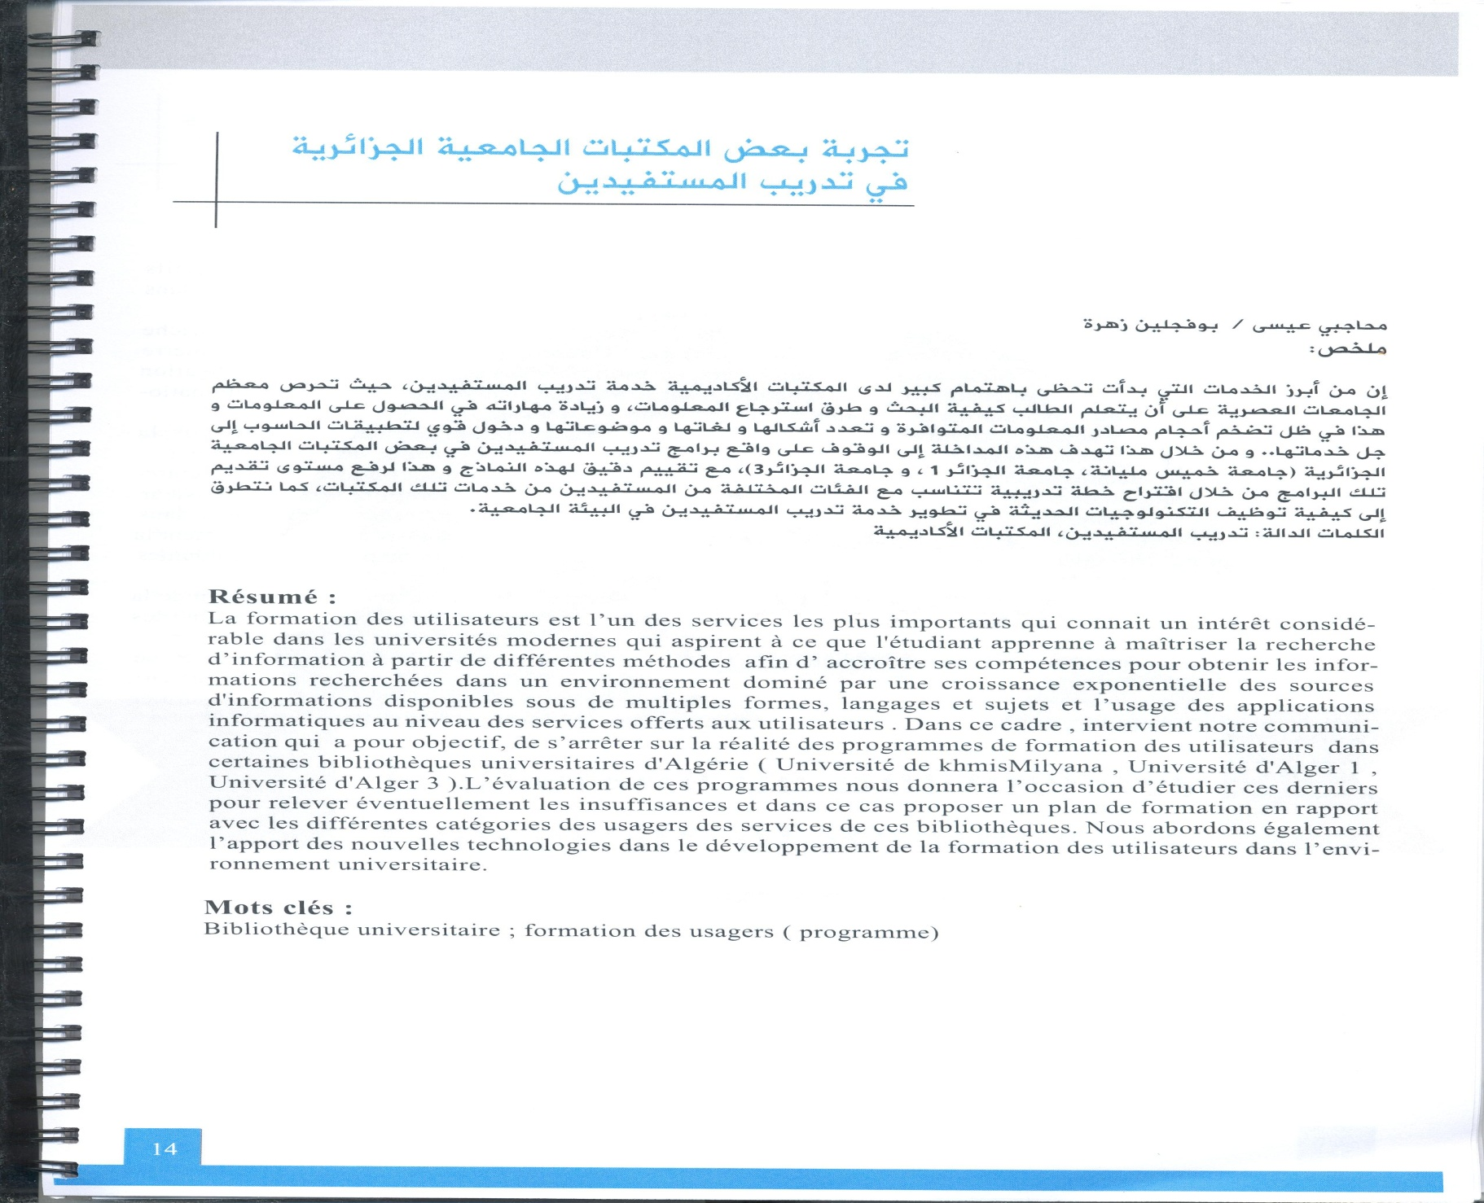

Slide 31
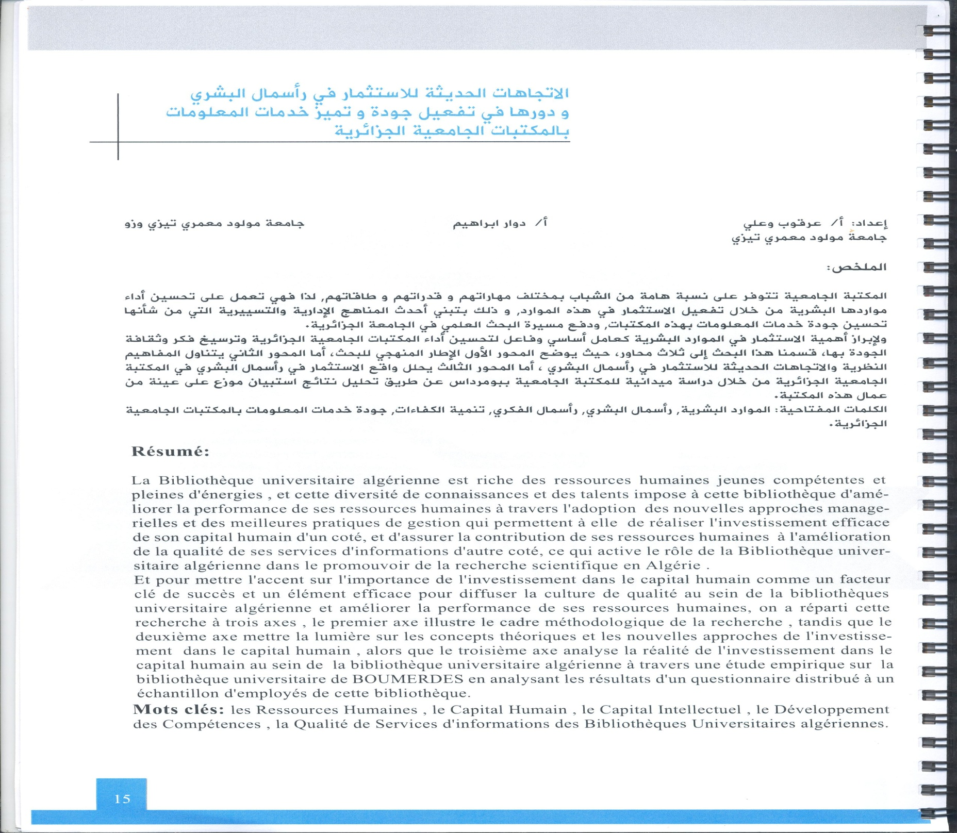

Slide 32
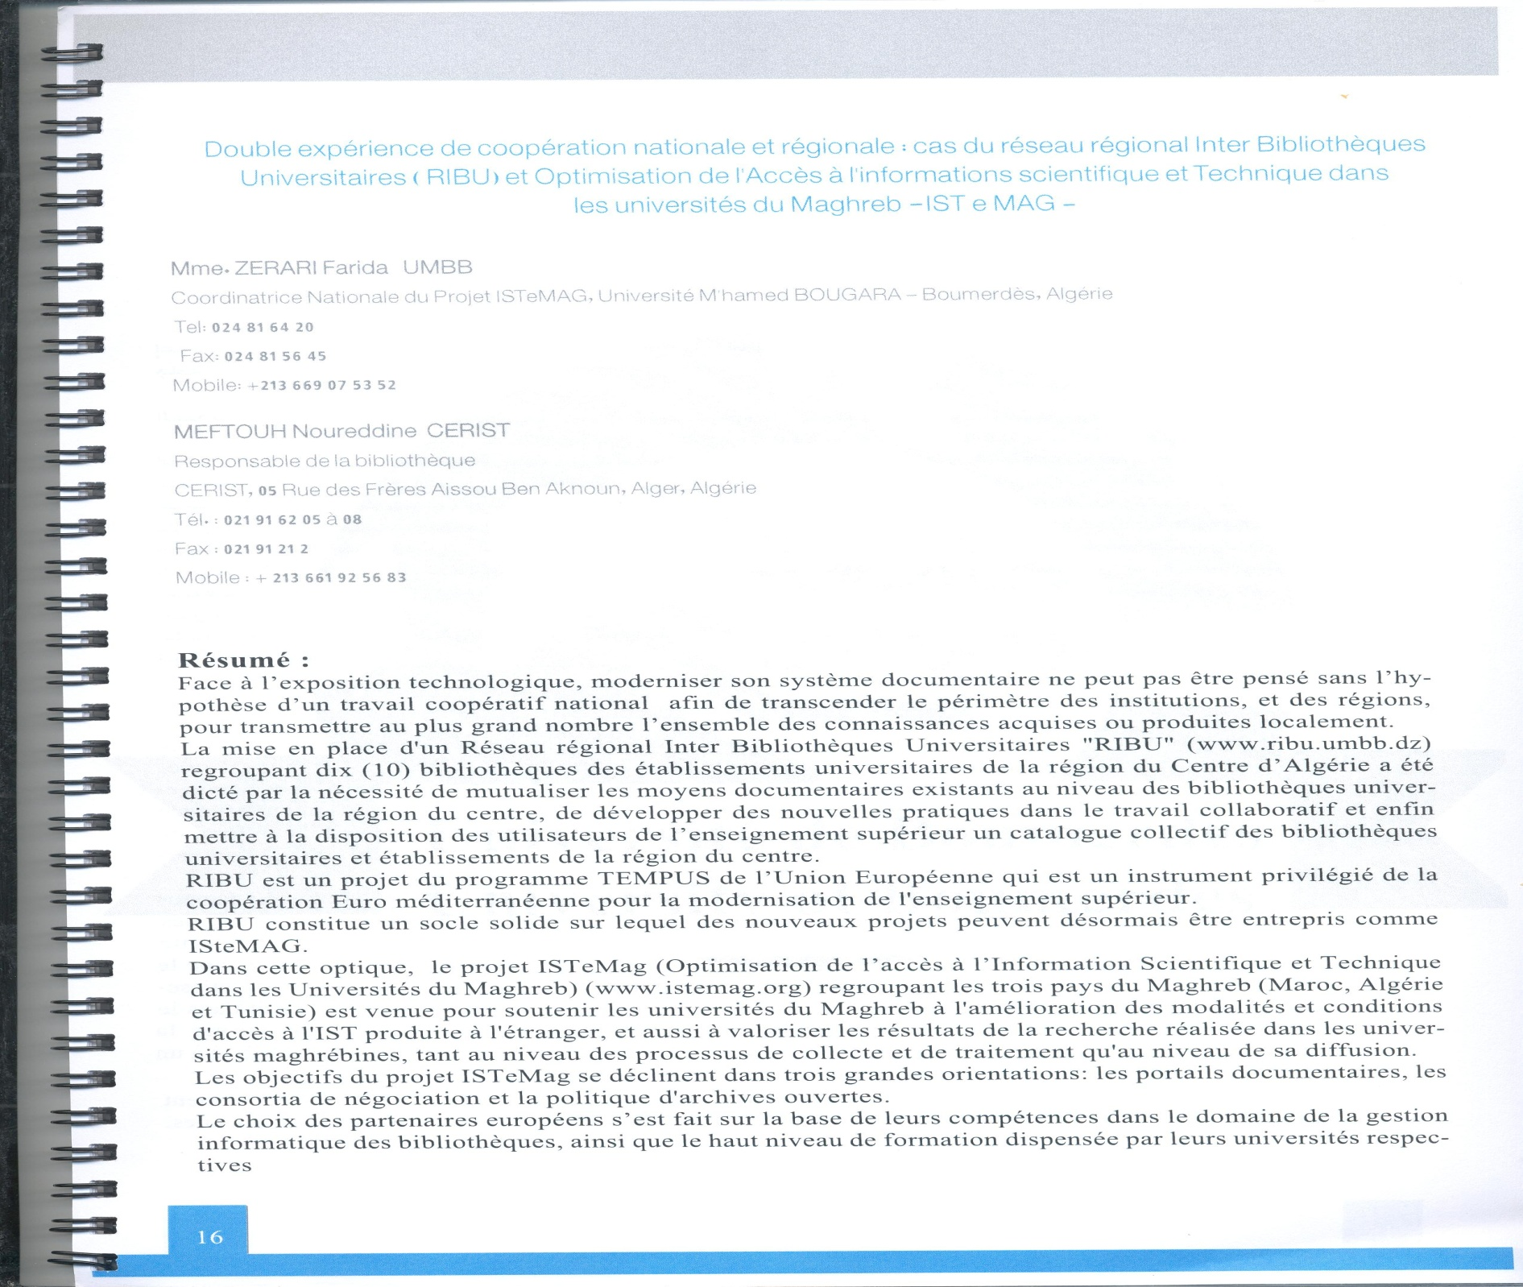

Slide 33
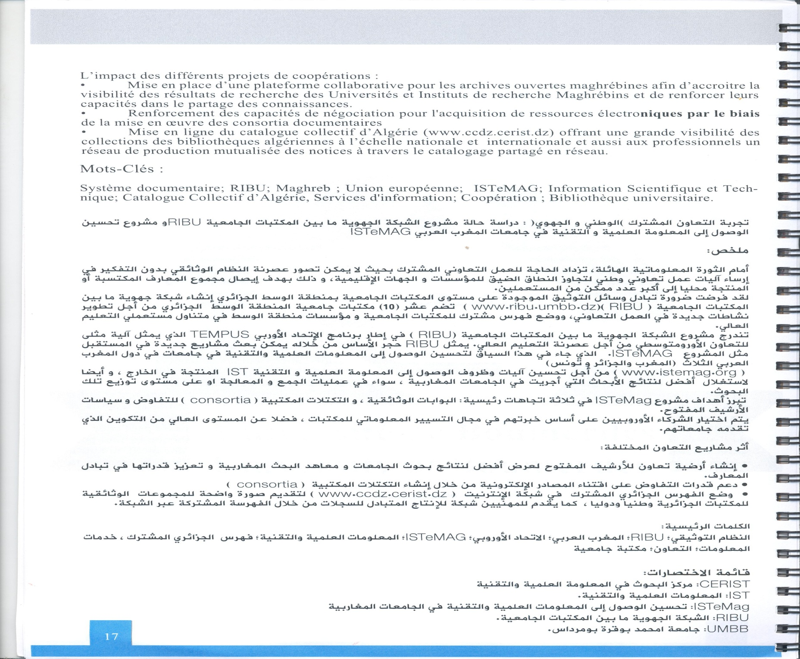

Slide 34
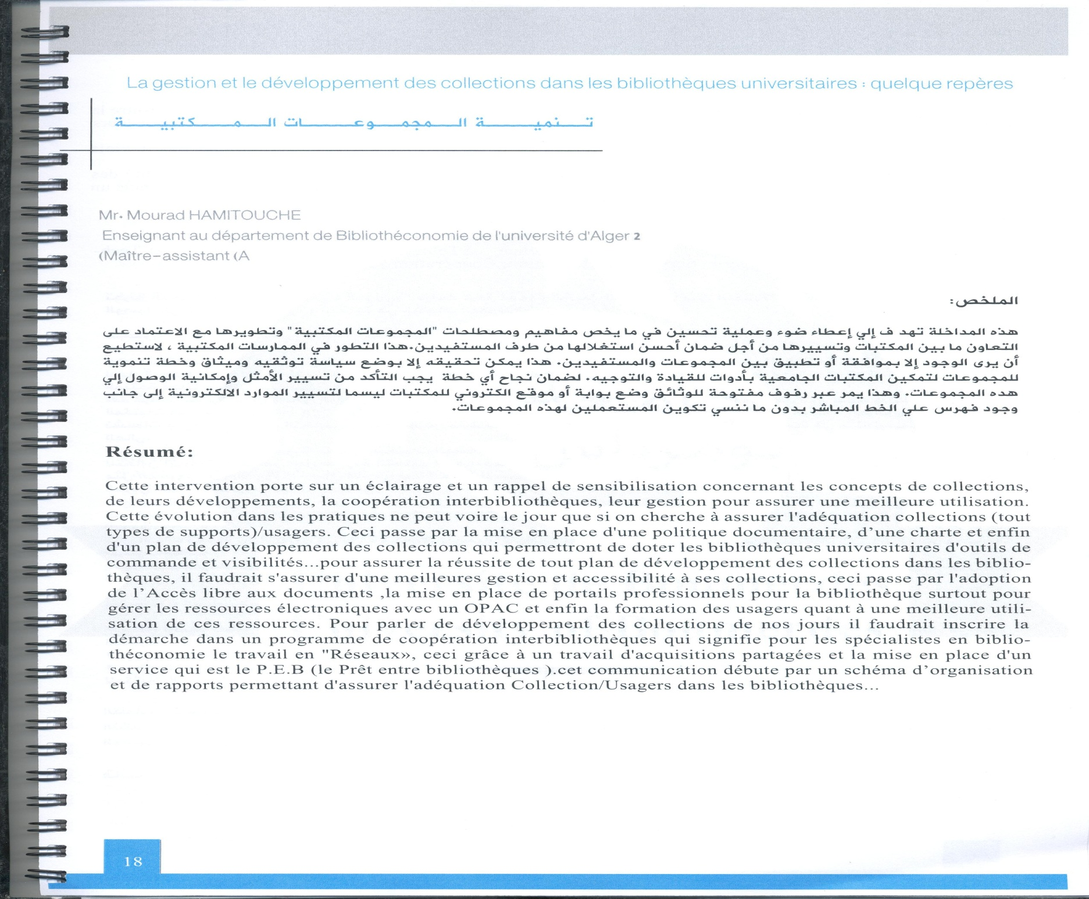

Slide 35
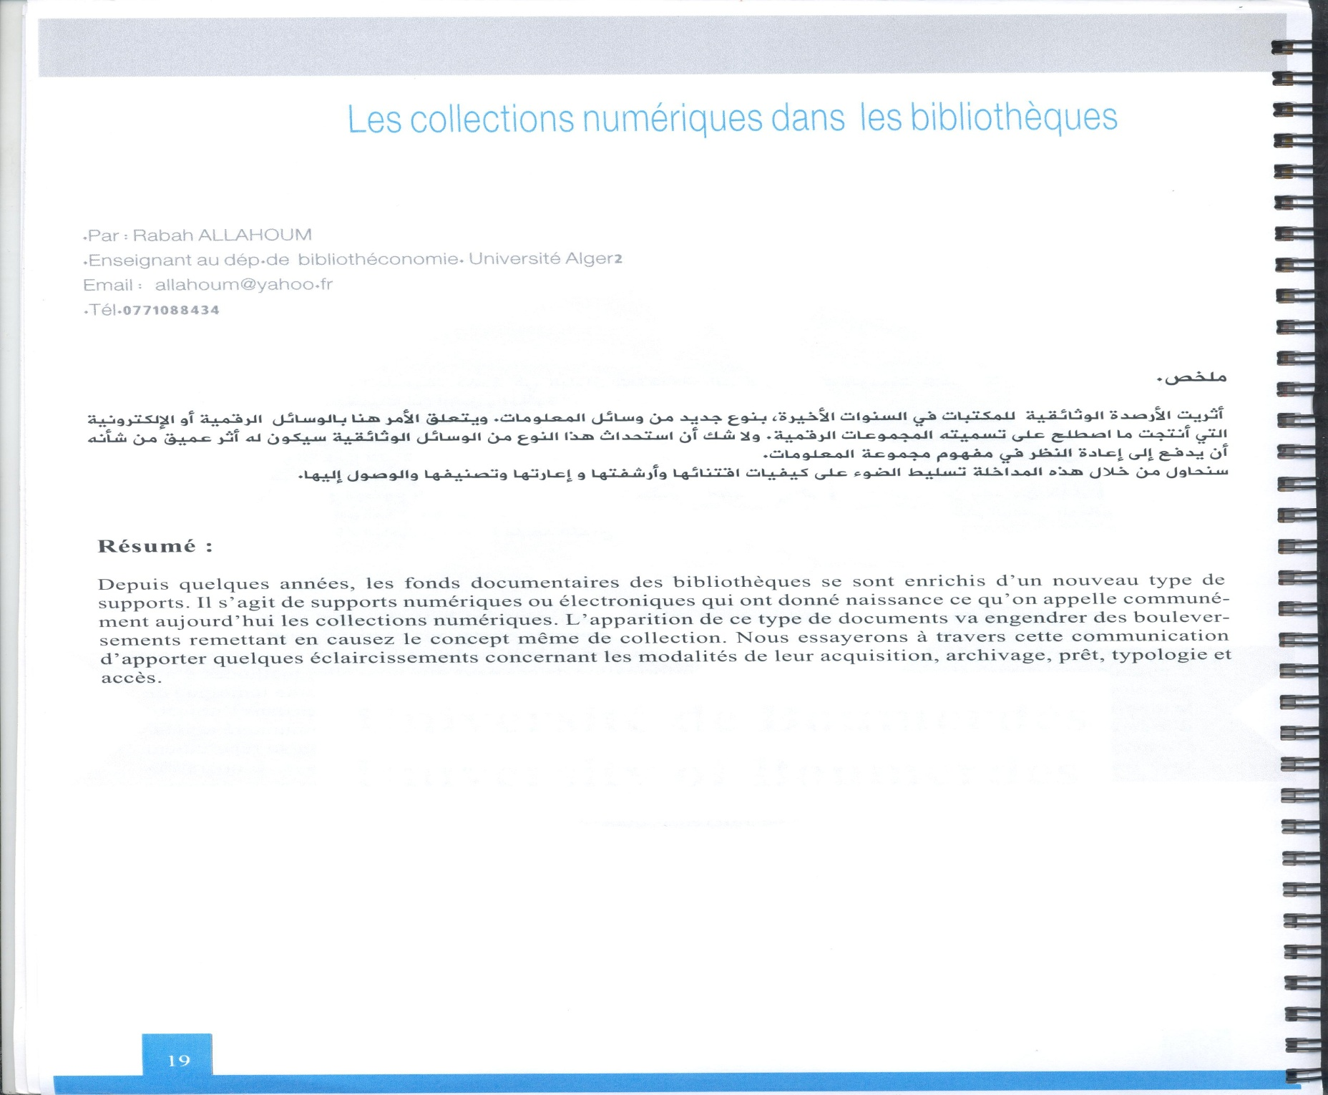

Slide 36
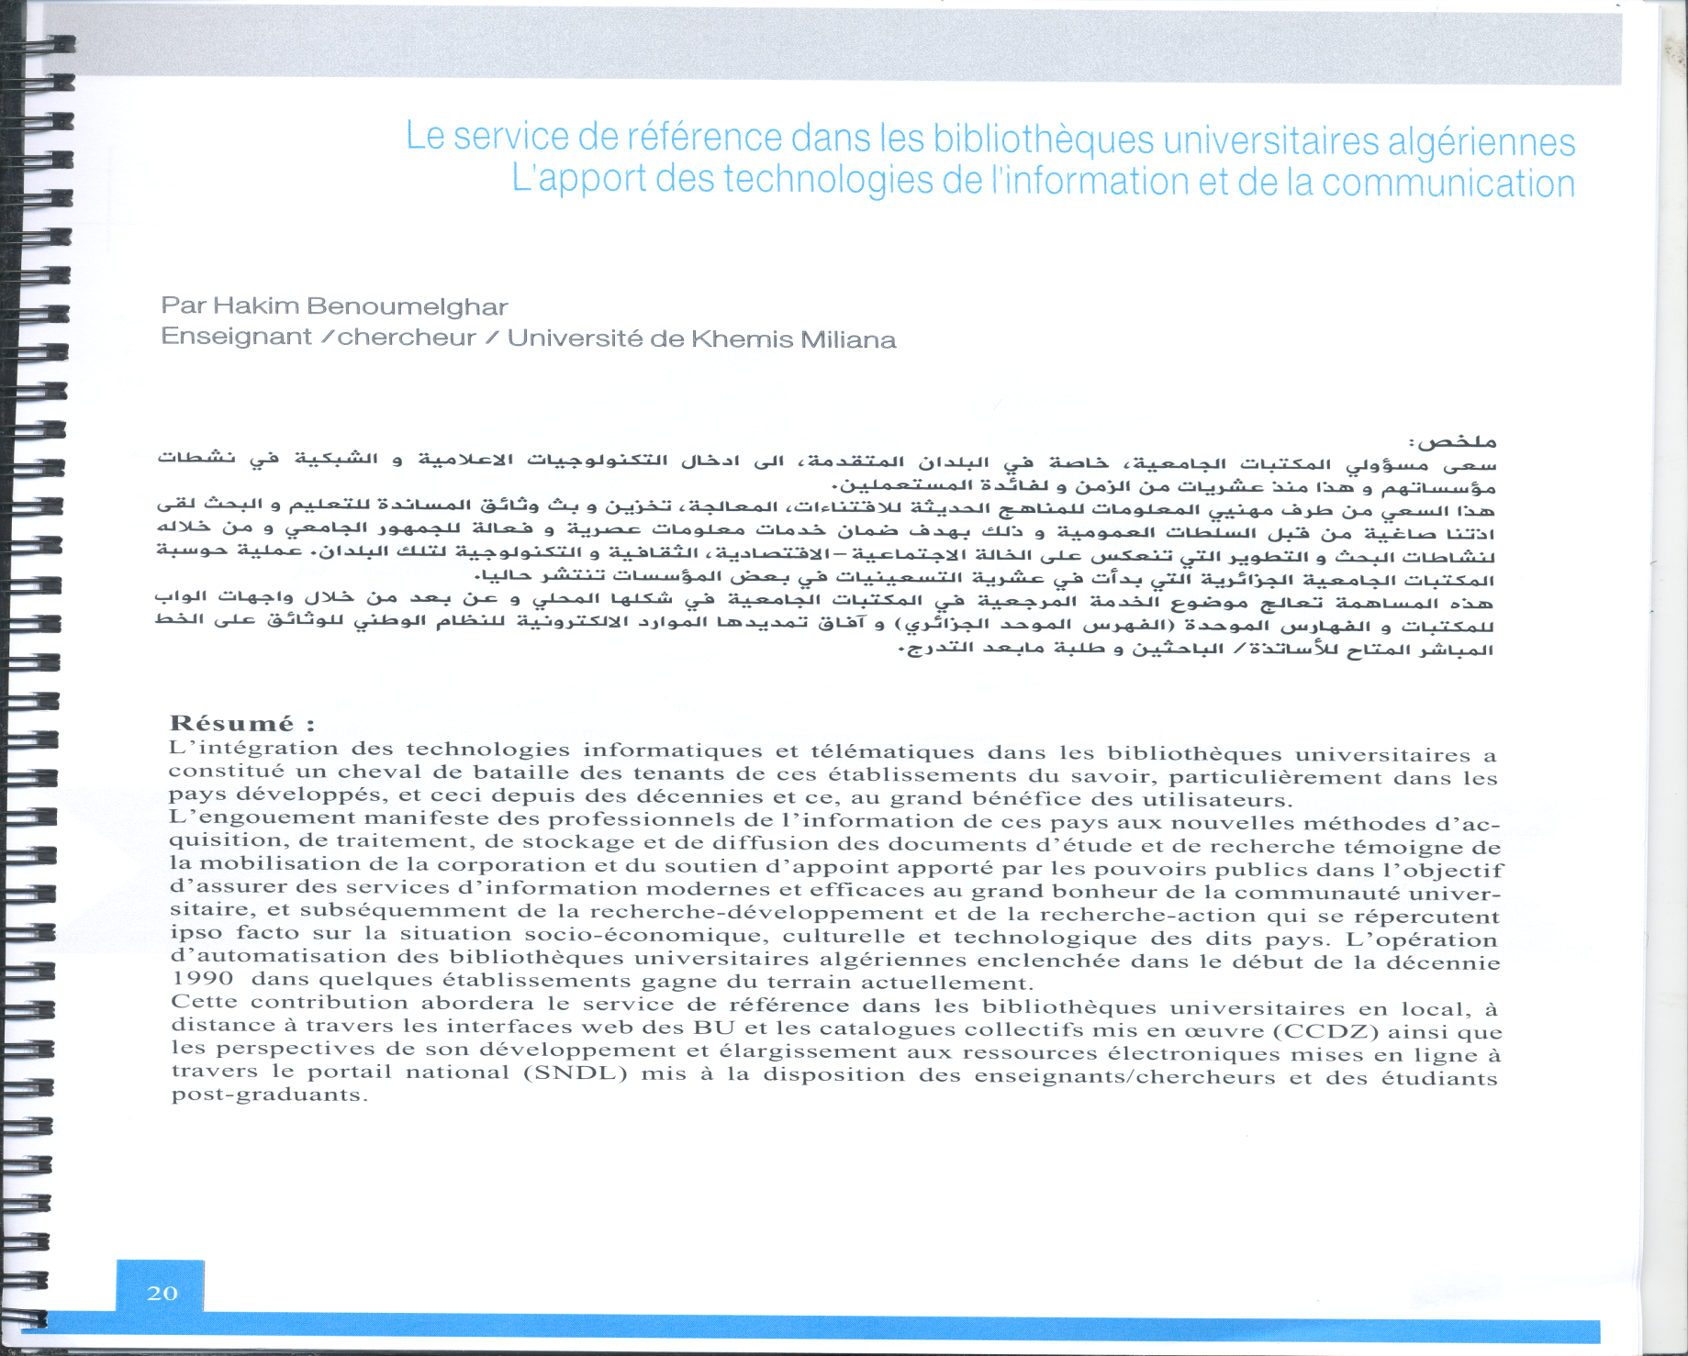

Slide 37
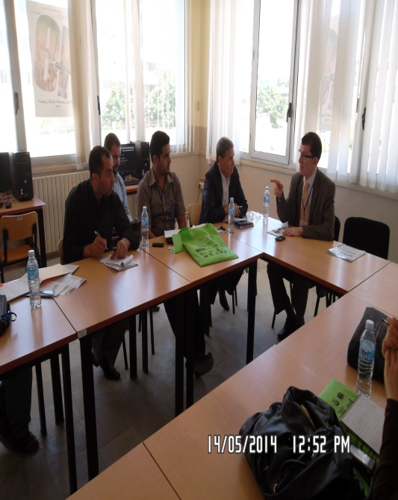
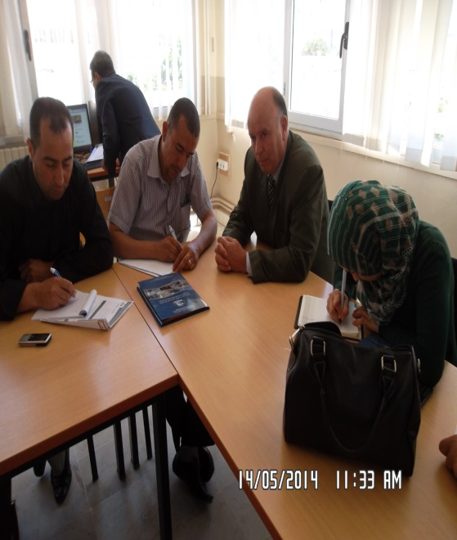
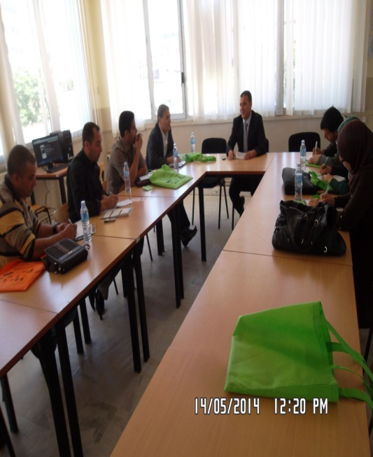
Impact médiatique :
Cette manifestation académique et scientifique a fait l’objet d’une couverture médiatique par de nombreux organes de la presse nationale écrite et audiovisuelle. Une salle de presse dotée d’équipements nécessaires a été aménagée afin de leur permettre de mener leur mission dans de bonnes conditions.
L’impact médiatique de cet événement a été illustré par des articles de presse et des interviews avec les communicants et le président du comité d’organisation.

Slide 38








  Médias présents :
N° | Nom du média | logo
1 | Liberté
2 | Al Yaoum
3 | El Bilad
4 | El Fedjr
5 | El Chaab
6 | El Watan
7 | Le soir d'Algérie
8 | Site d’information

Slide 39










9 | El Khabar
10 | Saout el Ahrar
11 | Algérie news
12 | APS
13 | UFC
14 | Radio Boumerdes
15 | Le courrier d'algérie
16 | El Watan étudiant
17 | El ssalam
18 | Akhbar el yaoum

Slide 40
Articles de presse publiés:

Slide 41
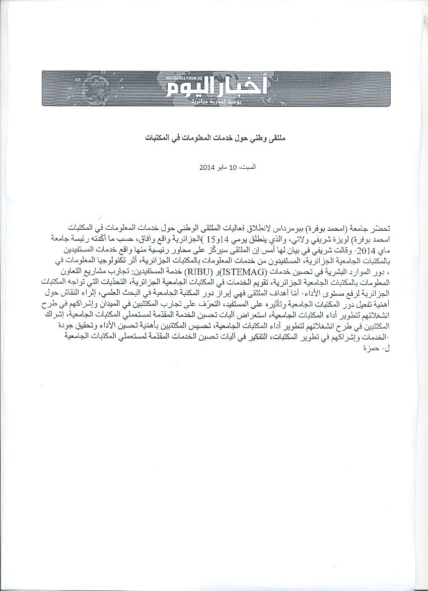

Slide 42
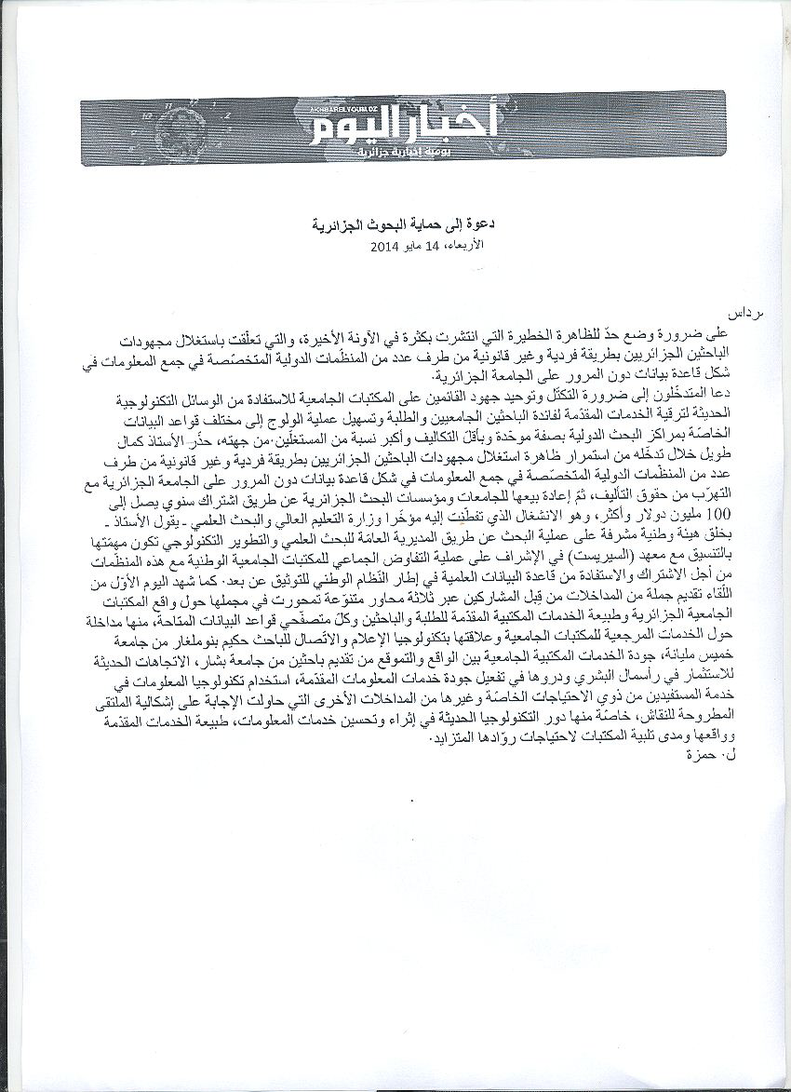

Slide 43
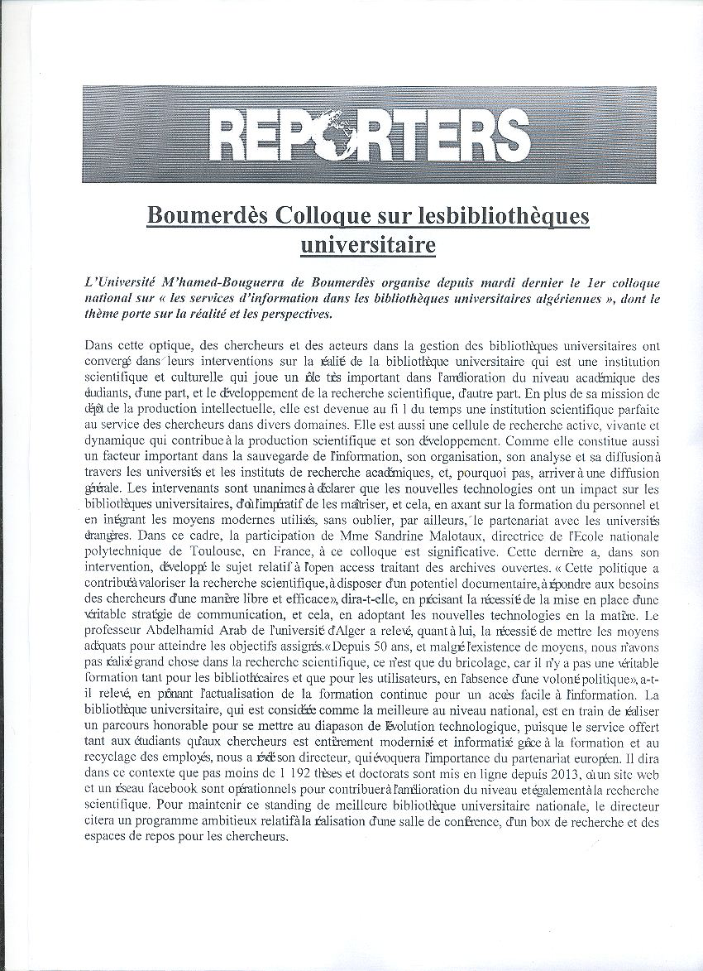

Slide 44
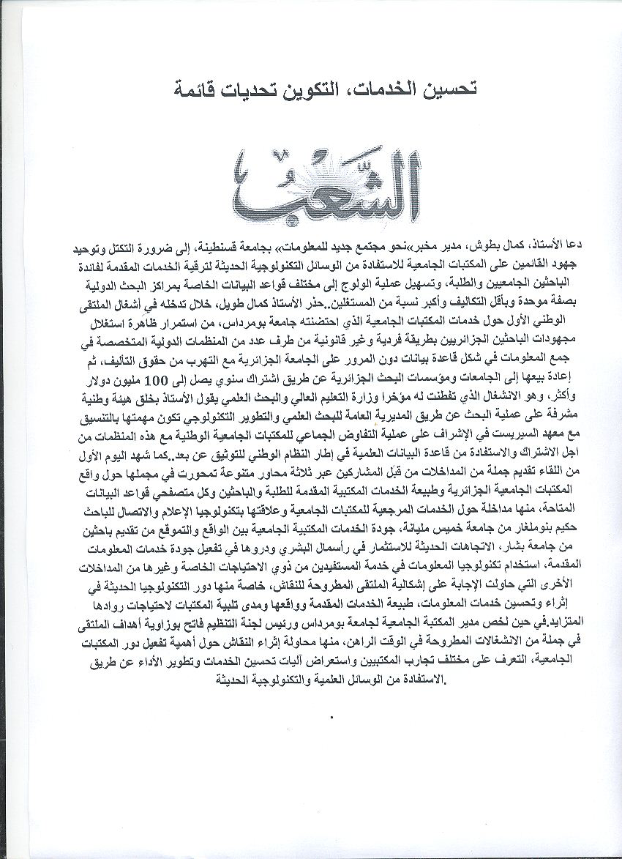

Slide 45
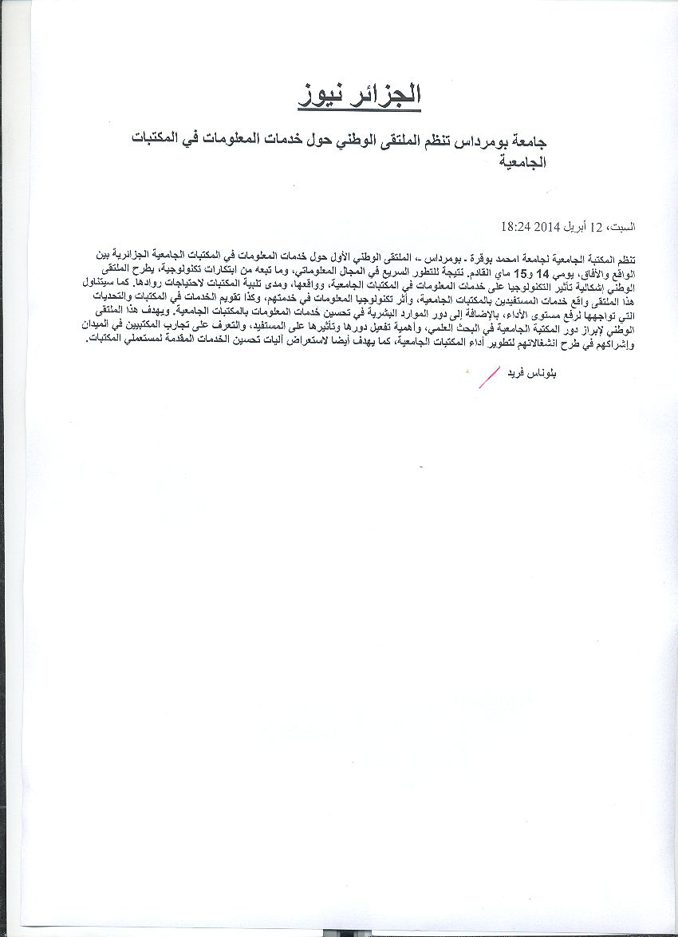

Slide 46
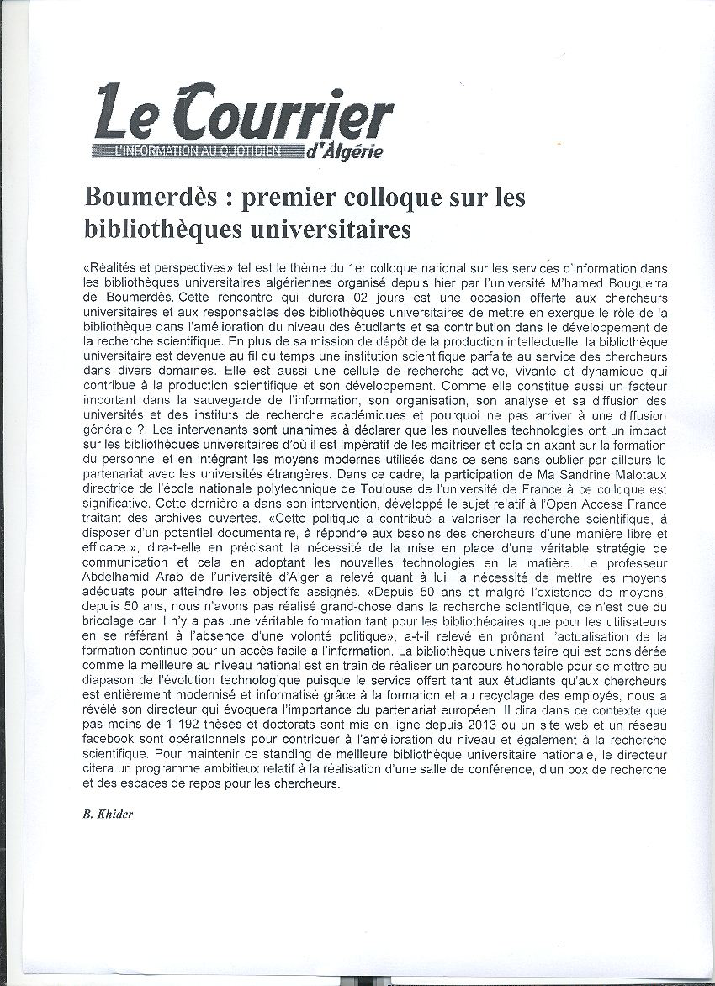

Slide 47
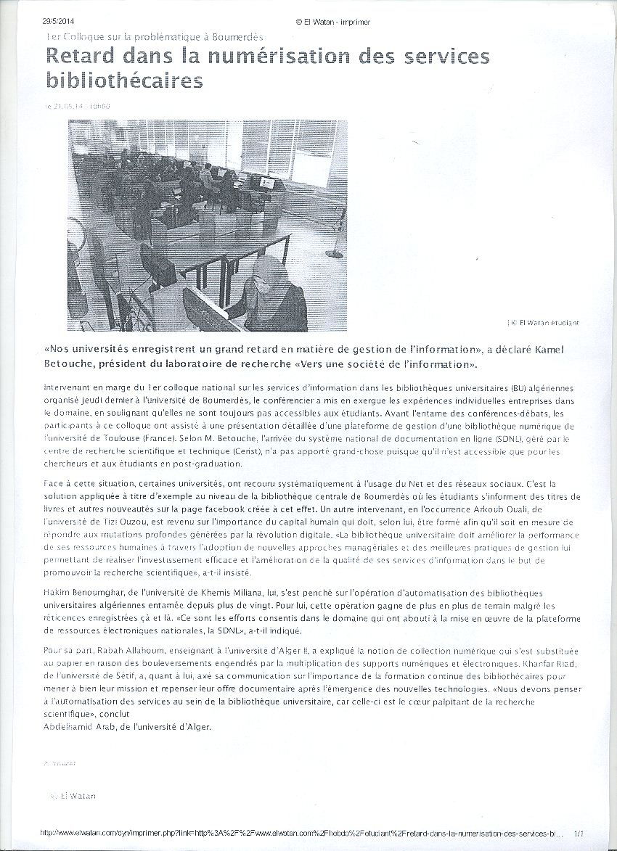

Slide 49
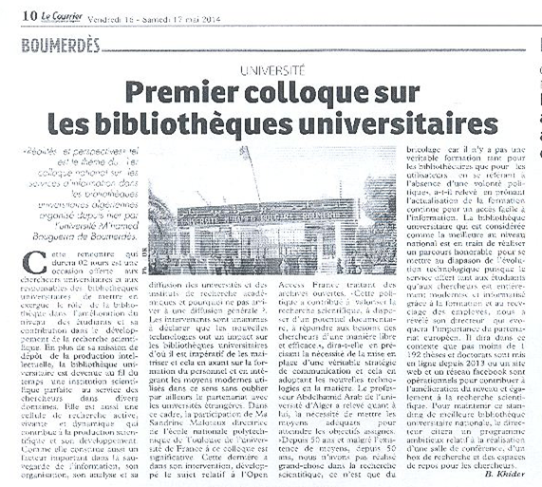

Slide 50
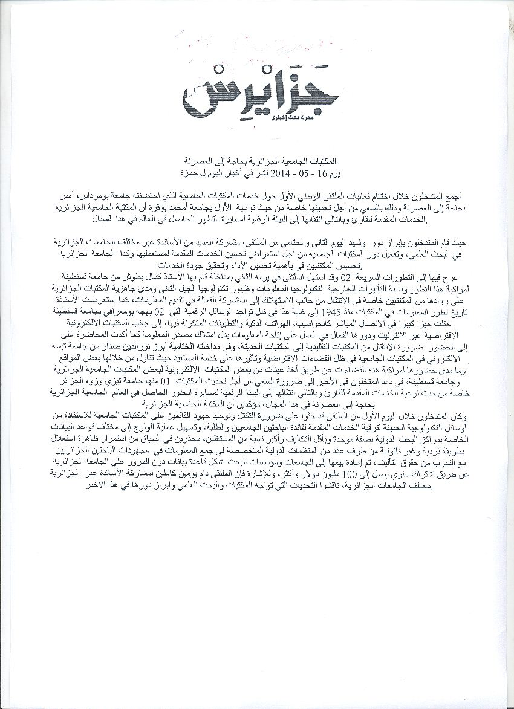

Slide 51
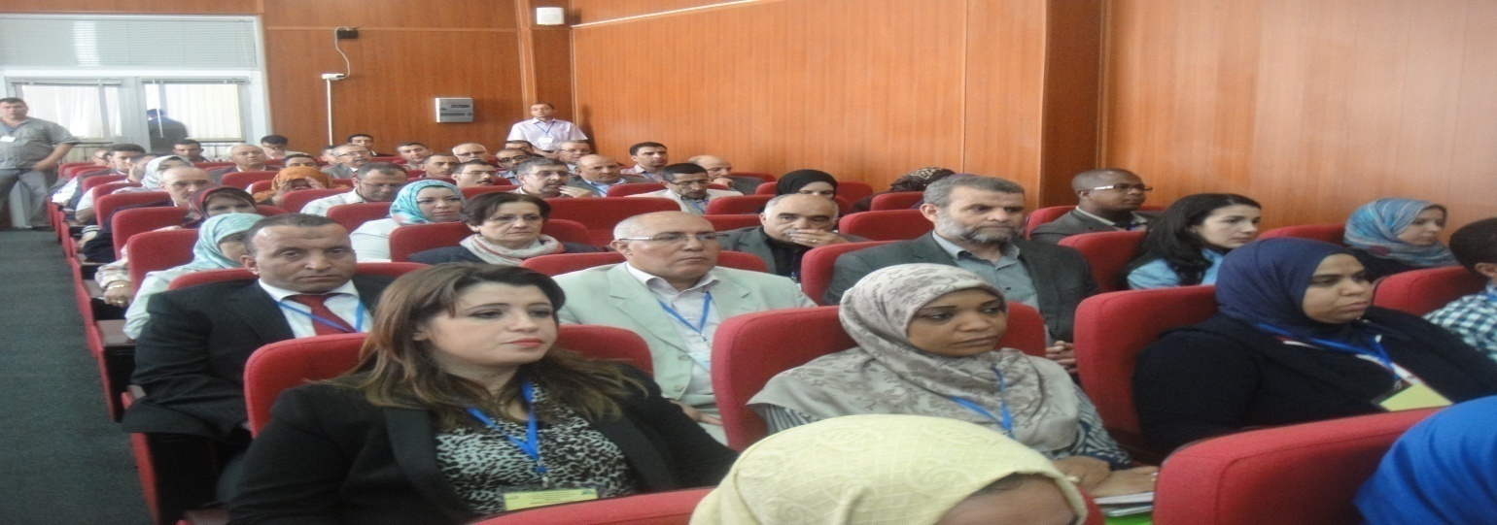
Liste des participants:
Participant sans communication | Invités inauguration | Participant avec communication | comité scientifique | Comité d’organisation | TOTAL
152 | 26 | 18 | 7 | 30 | 233

Slide 52

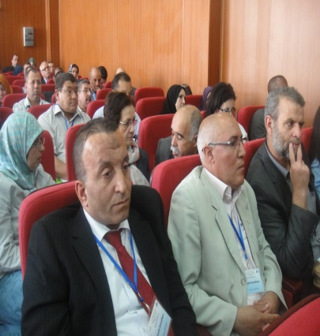
Recommandations :
Au terme du 1er colloque national sur les «Services d'Information dans les Bibliothèques Universitaires Algériennes: Réalité et perspectives" organisé par la Bibliothèque centrale de l'Université M’Hamed Bougara- Boumerdès, les14 et 15 mai 2014, et sur la base des comptes rendus des rapporteurs des sessions scientifiques du colloque, la commission des recommandations composée des enseignants suivants:
Pr. Abdelhamid ARAB
Pr. Kamel BATTOUCHE
Pr. Dr. Zahra BOUFEDJELINE
Pr. ALLAHOUM RABAH
Dr. Mohamed TACHOUR
Mr. Aissa MEHADJBI
Mr. Mourad HAMITOUCHE

Slide 53
Dans le but de valoriser les efforts déployés dans le domaine des bibliothèques universitaires, et mettre en place des programmes de conception des projets de modernisation et de mises à jour à même de répondre aux exigences scientifiques et nouveautés technologiques actuelles, les recommandations suivantes ont été arrêtées :
Encourager l’élaboration d’une vision prospective moderne ,renouveler les méthodes organisationnelles des bibliothèques universitaires permettant la modernisation de ses performances et assurer leur visibilité et leur présence dans les espaces électroniques.
Favoriser l'investissement dans la ressource humaine et intellectuelle dans les bibliothèques universitaires algériennes par la mise en place des programmes de formation et de stages destinés au même temps aux bibliothécaires et usagers.
Unifier les procédures techniques et les services d'information à travers la création d'un programme de collaboration entre les bibliothèques universitaires algériennes en adoptant les normes internationales.

Slide 54
Inciter les bibliothèques universitaires algériennes à la mise en place des dépôts numériques institutionnels, afin de valoriser le patrimoine documentaire scientifique des universités algériennes et le préserver pour garantir les droits de propriété intellectuelle.
Inviter les responsables des bibliothèques du secteur de l‘enseignement Supérieur et de la Recherche Scientifique (bibliothèques universitaires, les bibliothèques de facultés, les bibliothèques d’instituts, centres de recherche et agences de recherche ...), à la mise en place de l'Union Nationale des Bibliothèques Universitaires Algériennes, qui veillera à leur modernisation.
Programmer l'organisation périodique et annuelle du colloque à travers l’ensemble des universités algériennes, et souligner l’organisation de la deuxième édition au titre de l’année 2015, à l'Université de Constantine dont le thème sera arrêté ultérieurement, en concertation avec toutes les parties concernées.

Slide 55
PHOTOS DU COLLOQUE

Slide 56
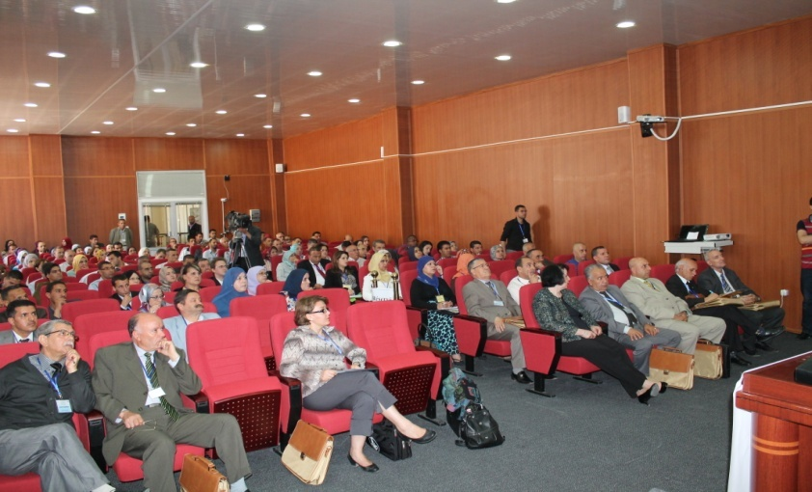
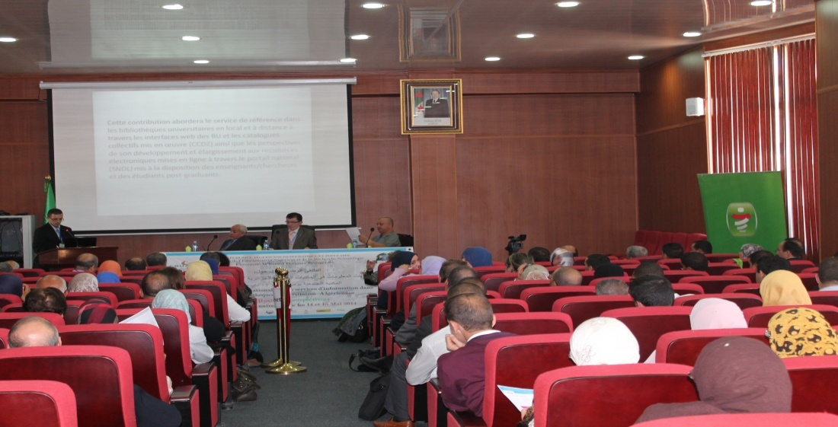
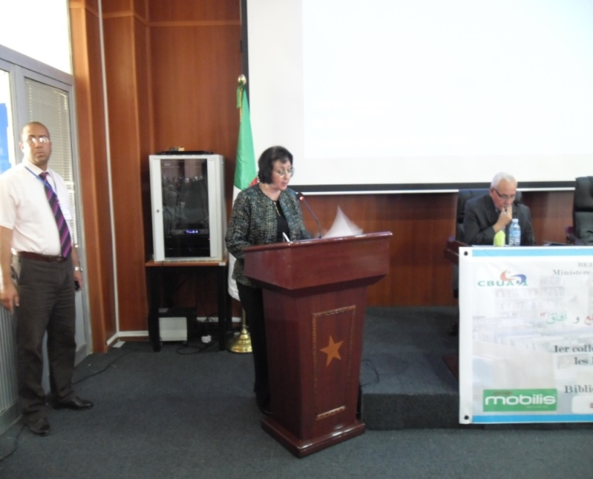
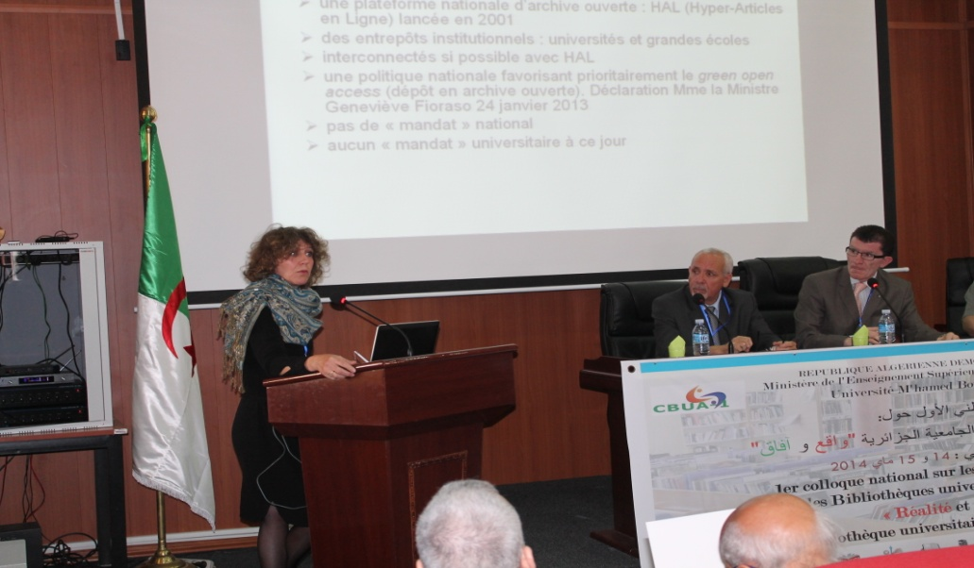

Slide 57
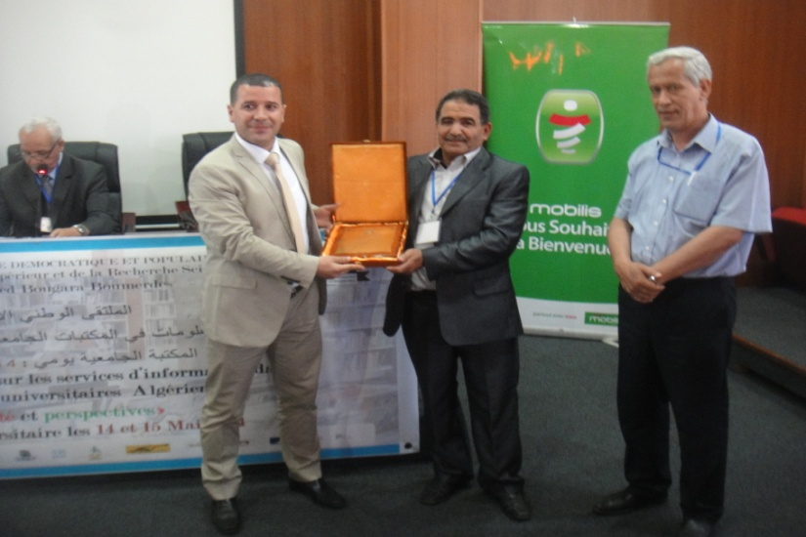




Slide 58





Slide 59





